Slide 1

Elektronische dienstverlening
het kruispuntbankmodel

Slide 2
Structuur van de uiteenzetting
sociale sector : stakeholders, verwachtingen
kruispuntbankmodel : principes, dienstenintegrator
toepassing in de sociale sector : Kruispuntbank van de sociale zekerheid (KSZ)
uitdagingen
een paar projecten
Europa
besluit : bereikte voordelen, kritieke succesfactoren

Slide 3
1. Sociale sector

Slide 4






Stakeholders
v
> 11,8 miljoen burgers
> 1 miljoen zelfstandigen
3.000 actoren belast
met sociale bescherming
> 250.000 werkgevers

Slide 5
Verwachtingen > burgers/werkgevers
effectieve sociale bescherming
geïntegreerde diensten
  afgestemd op hun concrete situatie, waar mogelijk gepersonaliseerd
  aangeboden bij gebeurtenissen die zich voordoen tijdens hun levenscyclus
    geboorte
    school
    werk
    verhuis
    ziekte
    pensioen
    overlijden
    oprichting van een onderneming
    …
  over overheidsniveaus, overheidsdiensten en private instanties heen

Slide 6
Verwachtingen > burgers / werkgevers
klantgerichtheid
afgestemd op de eigen processen
met een minimum aan kosten en administratieve formaliteiten
zo mogelijk automatisch verstrekt
met actieve inbreng van de gebruiker (zelfbediening – zelfsturing - opvolging)
performant en gebruiksvriendelijk aangeboden
betrouwbaar, veilig en permanent beschikbaar
via de kanalen van hun keuze (rechtstreeks contact, telefoon, elektronisch,…)
met respect voor de privacy

Slide 7
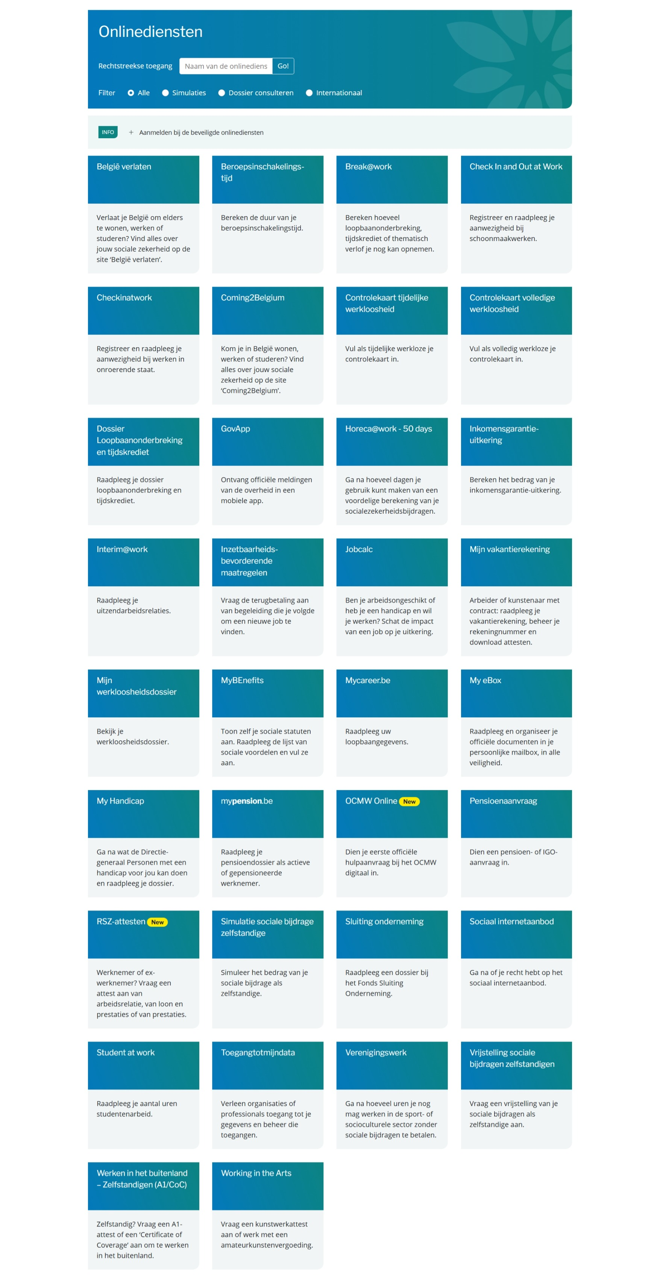







Klantgerichtheid

Slide 8
Verwachtingen > overheid
burgers en ondernemingen die tevreden zijn omdat ze een geïntegreerde dienstverlening krijgen die voldoet aan hun verwachtingen met minimale kosten en lasten
maximaliseren van de effectiviteit van het sociaal beleid
kostenbeheersing voor alle betrokkenen
optimaliseren van de efficiëntie van de werking van de overheidsdiensten en de private instanties met opdrachten van algemeen belang
proactief gebruik van informatie voor
  de automatische toekenning van rechten
  de voorinvulling bij de informatie-inzameling
  een gerichte informatieverstrekking aan de betrokkenen
degelijke ondersteuning van het beleid
bevorderen van de sociale inclusie
vermijden en bestrijden van fraude

Slide 9
2. Kruispuntbankmodel

Slide 10
Kruispuntbankmodel
op basis van gemeenschappelijke principes inzake
  modellering van informatie
  eenmalige inzameling en hergebruik van informatie
  beheer van informatie
  elektronische uitwisseling van informatie
  beveiliging van informatie en bescherming van de persoonlijke levenssfeer
organisatie van een procesoptimalisatie en goed beveiligde en efficiënte elektronische gegevensuitwisseling tussen tal van actoren
met respect voor hun autonomie en de hen toebedeelde opdrachten
zonder massale centrale opslag van persoonsgegevens
met het oog op een geïntegreerde elektronische dienstverlening die beantwoordt aan de verwachtingen van de gebruikers (burgers, ondernemingen, beroepsbeoefenaars, …)
gecoördineerd, gestimuleerd en georganiseerd door een dienstenintegrator met een kruispuntfunctie

Slide 11
Kruispuntbankmodel / gemeenschappelijke principes
modellering van de informatie
  op een wijze die zo nauw mogelijk aansluit bij de realiteit
  zodat die multifunctioneel kan worden gebruikt
  waarin zo veel mogelijk rekening wordt gehouden met de verwachte behoeften inzake gebruik van de informatie
  kan flexibel worden uitgebreid en aangepast indien de realiteit of de gebruiksbehoeften wijzigen (verminderen of vermeerderen)
eenmalige inzameling van feitelijke informatie bij burgers en ondernemingen in coördinatie tussen alle actoren
  informatie wordt enkel ingezameld voor welbepaalde doeleinden en in de mate dat ze proportioneel is met deze doeleinden
  informatie wordt slechts één keer ingezameld, zo dicht mogelijk bij de authentieke bron
  via een kanaal gekozen door de burgers en ondernemingen
  bij voorkeur elektronisch en met uniforme basisdiensten
  met de mogelijkheid tot kwaliteitscontrole door degene waarbij de informatie wordt ingezameld vóór de informatieoverdracht

Slide 12
Kruispuntbankmodel / gemeenschappelijke principes
beheer van informatie
  taakverdeling tussen de actoren in de sociale sector inzake inzameling, validatie, beheer, opslag van informatie in authentieke bronnen en initiatief tot gegevensuitwisseling (pull en push)
  de informatie kan flexibel worden geaggregeerd in functie van de wijzigende behoeften
  verplichting tot melding van vermoede onjuistheden van de informatie aan actor belast met de validatie ervan
  de actor die de informatie moet valideren, is verplicht om de gemelde vermoede onjuistheden te onderzoeken, zo nodig te verbeteren en de verbeterde informatie ter beschikking te stellen van de gekende belanghebbende instanties
  informatie wordt enkel beheerd zolang dat nodig is in functie van de organisatiebehoeften, het beleid of de regelgeving, of nog, bij voorkeur geanonimiseerd of gecodeerd, zolang ze relevante historische of archiefwaarde heeft

Slide 13
Kruispuntbankmodel / gemeenschappelijke principes
elektronische uitwisseling van informatie
  eenmaal ingezameld en gevalideerd wordt de informatie zoveel mogelijk elektronisch opgeslagen, beheerd en uitgewisseld, om manuele heringave te vermijden
  informatie wordt enkel uitgewisseld met het akkoord van de betrokkene of wanneer dat nodig is voor de behoeften van de organisatie, het beleid of de regelgeving
  de elektronische uitwisseling van informatie geschiedt op initiatief van
    de instantie die over de informatie beschikt of
    de instantie die de informatie nodig heeft of
    de dienstenintegrator
  de elektronische uitwisseling van informatie geschiedt aan de hand van een functioneel en technisch interoperabiliteitsframework dat geleidelijk maar permanent mee-evolueert met open marktstandaarden en onafhankelijk is van de gebruikte techniek van informatie-uitwisseling
  proactief gebruik van informatie voor
    de automatische toekenning van rechten
    de voorinvulling bij de informatie-inzameling
    een gerichte informatieverstrekking aan de betrokkenen

Slide 14
Kruispuntbankmodel / gemeenschappelijke principes
beveiliging van informatie
  de veiligheid, de integriteit en de vertrouwelijkheid van de verwerkte informatie wordt gewaarborgd door een geïntegreerd geheel van structurele, organisatorische, ICT-technische, fysieke, personeelsgebonden en andere veiligheidsmaatregelen
  persoonsgegevens worden enkel gebruikt voor doeleinden die verenigbaar zijn met de doeleinden waarvoor ze zijn ingezameld
  persoonsgegevens zijn slechts toegankelijk voor daartoe gemachtigde gebruikers op basis van de behoeften van de organisatie, de toepassing van het beleid of de regelgeving
  behalve in de gevallen waarin de toegang bij wet is voorzien, wordt de toegangsmachtiging tot de persoonsgegevens door het Informatieveiligheidscomité verleend

Slide 15
Kruispuntbankmodel / gemeenschappelijke principes
security & privacy by design
  elke mededeling van persoonsgegevens aan derden vereist een machtiging van het Informatieveiligheidscomité
  de machtigingen tot mededeling van persoonsgegevens zijn publiek
  elke concrete elektronische uitwisseling van persoonsgegevens wordt preventief getoetst op conformiteit met de geldende machtigingen door een andere instantie dan degene die de informatie ter beschikking stelt of de informatie nodig heeft, in casu de dienstenintegrator met kruispuntfunctie
  elke elektronische uitwisseling van persoonsgegevens wordt gelogd om eventueel oneigenlijk gebruik ex post te kunnen traceren
  telkens informatie wordt gebruikt voor een beslissing, wordt de gebruikte informatie meegedeeld bij de mededeling van de beslissing
  elke persoon heeft recht op toegang en, in geval de gegevens onjuist zijn, op verbetering van zijn eigen persoonsgegevens
  bij elke instelling die aan de elektronische gegevensstroom deelneemt wordt een informatieveiligheidsdienst opgericht die een adviserende, stimulerende, documenterende en controlerende taak heeft
  geheel van structurele, organisatorische, juridische en technische maatregelen, beschreven in policies op basis van ISO-standaard 27xxx

Slide 16
Kruispuntbankmodel / dienstenintegrator
dienstenintegrator met kruispuntfunctie en beheerd door de vertegenwoordigers van de actoren van de betrokken sector teneinde
  hun vertrouwen te genieten
  een klantgerichte werking te waarborgen
opdrachten van de dienstenintegrator
  vastleggen van de visie inzake geïntegreerde elektronische dienstverlening in de betrokken sector
  vastleggen en promoten van de visie en de gemeenschappelijke basisprincipes in de betrokken sector
  coördineren van de procesoptimalisatie
  programma- en projectbeheer
  vastleggen, implementeren en beheren van het samenwerkingsplatform
    technisch: architectuur en standaarden voor veilige uitwisseling van informatie
    semantisch: begripsharmonisatie en coördinatie van de aanpassingen van de regelgeving
    business logica en orchestratie
    bevorderen van dienstengeoriënteerde toepassingen

Slide 17
Kruispuntbankmodel / dienstenintegrator
opdrachten van de dienstenintegrator
  beheer van een verwijzingsrepertorium (= basis voor de organisatie van de elektronische gegevensuitwisseling tussen de actoren van de betrokken sector)
    inhoud
      over welke personen is welke soort informatie waar beschikbaar m.b.t. welke periodes
      welke actoren zijn gerechtigd om welke informatie over welke personen in welke omstandigheden te verkrijgen
      welke actoren wensen welke informatie over welke personen in welke omstandigheden automatisch te verkrijgen
    functies
      preventieve toegangscontrole
      routering van informatie
      automatische mededeling van gewijzigde gegevens
  veranderingsbeheer, vorming en coaching
  optreden als trusted third party voor de codering en anonimisering van gegevens

Slide 18
Kruispuntbankmodel
effectiviteit van beleid
informatiesystemen voor
  beleidsondersteuning
  onderzoek
  beleidsevaluatie
strategische inzet van informatiesystemen
voor
  vermijden van non-take up (automatische
  toekenning)
  sociale inclusie
  fraudevermijding en -bestrijding
  continuïteit in rechtentoekenning
  …
effeciëntie beleidsuitvoering
operational excellence
gegevensbeheer en -beveiliging
  eenmalig ingezameld en gevalideerd
  juist en tijdig beschikbaar
  herbruikbaar en gedeeld
processen
  event driven
  procesketen
  taakverdeling tussen actoren in functie van competentie
architectuur
  Service Oriented Architecture
  modulariteit en inkapseling
  synergieën via cloud- en containertechnologie

Slide 19
3. Toepassing in de sociale sector

Slide 20
Kruispuntbank van de sociale zekerheid
opgericht bij de FOD Sociale Zekerheid
  wet van 15 januari 1990
paritair beheer
  wet van 25 april 1963 betreffende het beheer van de instellingen van openbaar nut voor sociale zekerheid en sociale voorzorg
  beheerscomité, onder meer samengesteld uit vertegenwoordigers van werknemers, werkgevers en zelfstandigen
bepaalde autonomie
  koninklijk besluit van 3 april 1997 houdende maatregelen met het oog op de responsabilisering van de openbare instellingen van sociale zekerheid
  techniek van de bestuursovereenkomst
    overeenkomst tussen de Staat en de KSZ
    bevat specifieke regels en voorwaarden waaronder de KSZ haar opdrachten vervult
    de KSZ is een “openbare instelling van sociale zekerheid” (OISZ)

Slide 21
Kruispuntbank van de sociale zekerheid
doel
  optreden als motor en coördinator van het e-government in de sociale sector
  de actoren op het terrein samenbrengen en doen meewerken aan de verbetering van de kwaliteit, de doeltreffendheid, de efficiëntie en de performantie van de sociale sector
  blijven ijveren voor een herziening van de processen en relaties tussen de 3.000 instanties die actief zijn in de sociale sector (federale instanties, gewestelijke en gemeenschapsinstanties, lokale instanties) en tussen deze instanties, middenveldorganisaties, de burgers en de ondernemingen
innovatie
  vermogen om te anticiperen op belangrijke uitdagingen en om hier innovatieve antwoorden op te bieden
  pionier inzake wetgeving op het vlak van nieuwe technologieën en inzake implementatie van nieuwe projecten die gebruik maken van deze technologieën
  volledig dienstgeoriënteerd platform (SOA)
  G-cloud

Slide 22
Kruispuntbank van de sociale zekerheid / resultaten
  een netwerk tussen 3.000 actoren in de sociale sector met basisdiensten
  circa 2,15 miljard berichten uitgewisseld tussen de actoren in de sector in 2025
  unieke identificatie van de burgers
  unieke identificatie van de ondernemingen
  rationalisering, unieke inzameling en hergebruik van de informatie
  automatische toekenning van bijkomende rechten
  220 gestructureerde berichten en een 120-tal webservices in productie na procesoptimalisering en machtigingen van het Informatieveiligheidscomité
  multifunctionele aangiften van de werkgevers aan de hele sociale zekerheid van toepassing tot toepassing met daarin de loon- en arbeidstijdgegevens
  afschaffing van bijna alle rechtstreekse en onrechtstreekse informatie-uitwisselingen op papier
  gemeenschappelijke datacenter voor de OISZ, SOA-omgeving, gedeelde en geïntegreerde diensten, Cloud-omgeving
  doeltreffender fraudebestrijding
  op jaarbasis besparing van 1 miljard € aan administratieve lasten voor de sociale sector

Slide 23
Netwerk met basisdiensten
Internet
technisch netwerk
R
FedMAN
Gebruikers
R
Isabel
FW
R
…
R
Backbone
FW
FW
FW
FW
FW
R
R
R
R
R
RVA
KSZ
RSZ
R
R
NIC
…

Slide 24




Netwerk met basisdiensten
Nuts-bedrijven
RSVZ
functioneel netwerk
RSZ
FPD
VSI
SIGeDIS
POD MI
Gewesten en Gemeenschappen
FOD WASO
Steden
GemeentenOCMW
FEDRIS
RVA
RJV
NIC
RIZIV
FOD SZ

Slide 25
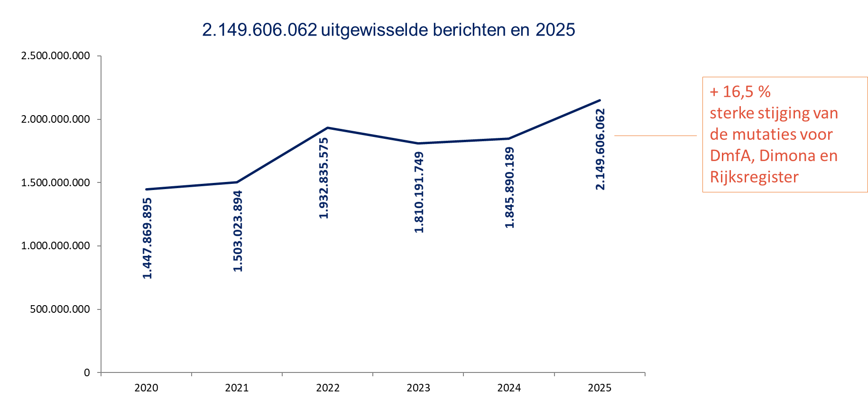

Slide 26


Procesvereenvoudiging
tussen 3.000 actoren betrokken bij sociale bescherming
  tussen 3.000 actoren betrokken bij sociale bescherming
  enerzijds en 225.000 werkgevers anderzijds
→ beperkt tot 3 momenten en maximaal van toepassing tot toepassing
de onmiddellijke aangifte van tewerkstelling en ontslag
de driemaandelijkse aangifte van de loon- en arbeidstijdgegevens
het zich voordoen van een sociaal risico
v
800 papieren formulieren
220 elektronische processen
v
80 papieren formulieren
30 elektronische processen

Slide 27
Procesvereenvoudiging
elektronische berichten zijn gemiddeld teruggebracht
tot 1/3 van het aantal rubrieken van de papieren
formulieren
Planbureau: de lasten van de ondernemingen op het vlak
van administratieve formaliteiten in de sociale sector
zijn met > 1 miljard € verminderd per jaar
v
v
1 milliard €

Slide 28
Beschikbaarheid en verwerking
beschikbaarheid van netwerkdiensten (norm: 98 %)
verwerkingstijden (normen : 99 % - 99,5 %)
  99,96 % informatiesysteem van de KSZ
  99,82 % diensten van het Rijkregister
  maximaal 1 seconde in 99,69 t% van de gevallen
  maximaal 2 seconden in 99,94 % van de gevallen
  in batch maximaal 4 kalenderdagen in 99,74 % van de gevallen

Slide 29
Verwijzingsrepertorium
27.544.848 verschillende personen ingeschreven in het verwijzingsrepertorium
15,41 = aantal sectoren waarin elk persoon gekend is (=gemiddeld)
438.839.377 actieve dossiers in het verwijzingsrepertorium

Slide 30
Onze waarden
Respect
Teamwork
Streven naar excellentie
Klant-/partnergerichtheid
Verantwoorde-lijkheidszin
Resultaat4-gerichtheid
Leervermogen
Credibiliteit
Empowerment
Integriteit
Vertrouwen

Slide 31
Frank Robben
administrateur-generaal
-
adjunct-administrateur-generaal
Programma-, project- en klantenbeheer
Pim Petereyns
Toepassingsontwikkeling
Danny Devos
Innovatie en beleidsondersteuning
Peter Maes
Audit & Informatieveiligheid
Kurt Maekelberghe
Resources management
Laure Morelli
Projectleiders
Lead architect
Juristen
Human resources
Technische interoperabiliteit
Toepassings-ingenieurs
Communicatie
Budget & financiën
Identificatie
Toepassings-ontwikkelaars
Data-analist
Facility management
Servicebeheer
Systeem
Risk management & internal control
Middleware/ESB
Management Information System
Vertalers
core
value- added
I&S
supporting

Slide 32
Kruispuntbank van de sociale zekerheid
Wet van 15 januari 1990
84 medewerkers
19 miljoen € jaarlijkse begroting
netwerk met 3.000 actoren uit de sociale sector
Bestuurs-
overeenkomst
Beheerscomité
Algemeen
coördinatiecomité
IVC – Informatie-veiligheidscomité
> 2,149 miljard
uitgewisselde berichten in 2025
190 BPR en 220
gestructureerde
berichten
120 webservices
99,9%
beschikbaarheid
van de diensten
portaal van de sociale zekerheid
33 toepassingen
voor de burgers
> 50 toepassingen voor de ondernemingen
> 25 internationale en nationale onderscheidingen

Slide 33
4. Uitdagingen

Slide 34
Uitdagingen
de manier waarop de overheid socialezekerheidsgegevens inzamelt en uitwisselt werd meer dan 30 jaar geleden ontwikkeld om tegemoet te komen aan de toenmalige behoeften
  onze visie blijft ongewijzigd
    digitale diensten aanbieden gebaseerd op de gegevens die noodzakelijk zijn voor het beheer van de sociale rechten van de burger en de inning van de bijdragen
    de administratieve lasten voor de burgers, werkgevers en professionals verminderen en vereenvoudigen
  de maatschappij en de technologie zijn veranderd, dat vereist nieuwe oplossingen
we moeten antwoorden bieden op maatschappelijke veranderingen
  veranderingen in de traditionele concepten waarop de sociale zekerheid zich baseert: inkomen, statuut, arbeidstijd, gezinstypes, ten laste zijn, enz.
  de vraag naar snellere en meer gebruiksvriendelijke systemen
  de toegenomen internationale mobiliteit van burgers
  de noodzaak van digitale inclusie
  de snelle technologische evolutie van de laatste jaren

Slide 35
Uitdagingen
staatshervormingen en decentralisering van de beleidsbeslissingen
  geïntegreerde dienstverlening met minimale administratieve lasten
  niet leiden tot een verhoging van de globale uitvoeringskost
suggesties
  vermijden van overlappende of ongecoördineerde besluitvorming → transparantie
  weloverwogen uitvoeringsorganisatie en het beheer ervan
    afspraken tussen de onderscheiden beleidsniveaus omtrent de benodigde gegevens
    beheersen van het aantal uitvoeringsinstellingen
    dienstenintegratie
    gemeenschappelijke regelgeving inzake informatiebeheer en informatieveiligheid
    samenwerkingsakkoorden
Notes:
minimale administratieve lasten voor de burgers en de ondernemingen
suggesties
vermijden van overlappende of ongecoördineerde besluitvorming
transparantie tussen de onderscheiden beleidsniveaus over respectievelijk beleid en regelgeving
weloverwogen uitvoeringsorganisatie en het beheer ervan
beheersen van het aantal uitvoeringsinstellingen
→streven naar intergouvernementele organisaties met waarborg van een geïntegreerde en loyale uitvoering van het respectievelijke beleid
→vertegenwoordigers van onderscheiden overheidsniveaus in beheersorganen van de intergouvernementele organisaties
→gemeenschappelijke financiering volgens vastgelegde parameters
dienstenintegratie:
→ binnen een thematische sector, verticale overheidsniveau-overschrijdende informatiebeheerprocessen

Slide 36
Uitdagingen
uniek gegevensmodel en centrale datalaag
  de KSZ werkt mee aan uniform begrip van inkomen (beschikbare middelen)
    inkomen uit arbeid (werknemer, ambtenaar, zelfstandige)
    sociale verzekeringen
    bijstand
    patrimonium
  operationele notie afstemmen op statistische notie
  zo actueel mogelijk
toekomstbestendige Enterprise-architectuur voor sociale zekerheid
  omslag naar API-economie
  omslag naar Event Driven Architecture (EDA)
Notes:
sociale verzekeringen
inkomensvervangend (ziekte en invaliditeit, arbeidsongeval, beroepsziekte, werkloosheid, ouderdom, overlijden)
kostendekkend (kinderlast, geneeskundige verzorging)
bijstand
gewaarborgde gezinsbijslag
IGO
tegemoetkoming aan gehandicapten
leefloon

Slide 37








API Economy - CBSS & Social Security API Gateway Platform
PROVIDERS
CONSUMERS
API dans institutions mêmes
API de l’institution pour BREAK OUT
API pour les IPSS
(Via BCSS)
API de la BCSS pour les IPSS
API pour les pouvoirs publics (no BCSS)
API pour tierce partie (relation, autorisation)
API pour tierce partie (consen-tement, autorisation)
eBOX
Wallet …
PORTAAL
AUTHORISATION SERVICE & BCSS
(verwijzingsrepertorium - machtiging - logging)
SECURITY & COMPLIANCE

Slide 38
Event-Driven Architecture (EDA)
Event-Driven Architecture (EDA) is a strong alternative to
Managed File Transfer and file driven exchanges as a legacy of mainframe technology
Real-Time Updates: Social security systems often involve the processing of various events, such as changes in employment status, updates in personal information, or eligibility criteria.
EDA allows for real-time updates and notifications, ensuring that relevant parties are informed promptly about any changes or events.
Event-Driven Architecture (EDA) is an architectural pattern that emphasizes the production, detection, consumption, and reaction to events. In this context, an event is a change in state or a significant occurrence within a system.
EDA is widely used in various domains, including software systems, microservices, and distributed systems

Slide 39
Uitdagingen
digitale sociale zekerheid ontwerpen volgens de eGov3.0-filosofie, die rond 8 assen is opgebouwd
uitgebreid uniek gegevensmodel, transparantie en autonomie
de reglementering en de processen vereenvoudigen
de gebruiker staat centraal
over de beleidsniveaus heen
delen in “Real Time” en nemen van “First Time Right”-beslissingen
automatische toekenning van rechten
ondernemings-architectuur voor de “toekomst”
digitale inclusie

Slide 40
Filosofie eGov3.0 – Gezin & inkomen
gezinssituatie en administratieve samenstelling van een gezin is niet neutraal
toekenning van rechten
  (vroeger vooral) categoriale selectiviteit op basis van sociaal statuut
  meer en meer op basis van inkomensselectiviteit/beschikbare middelen
ontwikkelen van een modulaire dienst die twee functionaliteiten aanbiedt
  betrekken van feitelijke gegevens voor de correcte afbakening van het gezin
  betrekken van inkomenscomponenten voor elke persoon die deel uitmaakt van het gezin zoals dat door de reglementering van de consulterende instelling wordt bepaald
Notes:
Gezinssituatie en administratieve samenstelling van een gezin is niet neutraal
alleenwonende heeft recht op verhoogde werkloosheidsuitkering
gezinssituatie bepaalt de hoogte van de arbeidsongeschiktheidsuitkering
gezinssituatie bepaalt het bedrag van het recht op de verhoogde tegemoetkoming
alleenstaande ouder heeft recht op verhoogde gezinsbijslag
enz.

Slide 41
Filosofie eGov3.0 – Gezin & inkomen
de toegang tot de dienst wordt afgeschermd
  juridisch → beraadslaging van het Informatieveiligheidscomité
  operationeel → voorafgaande integratie in het KSZ-personenrepertorium alvorens looncomponenten te kunnen betrekken
meerwaarde voor de burger
  rechten worden van de eerste keer correct toegekend (“first time right”)
  rechten worden sneller toegekend (“nearly real time”)
  bevordert de verdere automatisering in het toekennen van rechten
  vermijdt onnodige contacten met de burger
meerwaarde voor de instellingen
  kostenefficiënt
  doen een beroep op één centrale en modulaire dienst
  dienen niet elk afzonderlijk de logica te implementeren en te onderhouden
  optimaliseren en automatiseren van beslissingsprocessen

Slide 42
eGov3.0 – Burgermandaten
wat is een burgermandaat
  een overeenkomst tussen een burger (mandaatgever) en een derde instantie (mandaathouder)
  regelt de toegang tot en het verwerken van persoonsgegevens door de derde instantie over de burger
  voor een welomschreven doeleinde
  is beperkt in de tijd
  kan ten allen tijde door de burger worden stopgezet
3 types van mandaten
  type I = gebruik van burgerdata van de ene entiteit door een andere entiteit binnen een wettelijk kader→ klassiek KSZ-model (beraadslaging, gebruik van personenrepertorium)
  type II = gebruik van burgerdata van de ene entiteit door een andere entiteit buiten een wettelijk kader
  type III = toegang door een andere burger dan de burger zelf tot de toepassingen van de OISZ/overheid

Slide 43
eGov3.0 – Burgermandaten
door een burger aan een instelling buiten een wettelijke opdracht (type II)
  eerste use case “precontractuele gegevens” in productie sinds begin 2025
  heeft betrekking op de mededeling van bepaalde persoonsgegevens door de RSZ aan potentiële werkgevers om in de precontractuele fase te kunnen nagaan of de betrokkene al dan niet kan worden tewerkgesteld met toepassing van bepaalde regelingen inzake socialezekerheidsbijdragen (flexijob, student, …)
door een burger aan een andere burger (type III)
  burgers kunnen bij het regelen van handelingen op online platformen van de overheid de nood hebben aan ondersteuning door vertrouwenspersonen
  de burger is vrij te bepalen wie hem bijstaat
  concrete vraag van de RVA tot inzetten van burger-burgermandaten voor de ondersteuning bij het invullen van de eC3.2 kaart (controlekaart tijdelijke werkloosheid)
  concrete vraag van de FOD Sociale Zekerheid voor het beheer van het digitaal parkeerrecht voor personen met een handicap

Slide 44
eGov3.0 – Burgermandaten type III
  juridisch kader zeer analoog aan kader voor type II mandaten
    het Informatieveiligheidscomité definieert vanuit goede praktijken een algemeen kader waaraan elk type III mandaat zal moeten voldoen
    per type III mandaat zal het bevoegde Beheerscomité een voorstel formuleren welke toegang tot welke gegevens en dienst nodig is
    dit voorstel wordt aan het IVC voorgelegd en bepaalt
    de betrokken categorieën van gegevens
    de aangeboden functionaliteiten
    de duurtijd van het mandaat
    de doeleinden waarvoor het mandaat wordt verleend
    de toegang tot diensten kan thematisch gegroepeerd (geclusterd) worden wanneer dit nuttig is voor de beoogde ondersteuning
    de derde die gebruik wil maken van de mogelijkheden die voorzien worden in de beraadslaging, moet uitdrukkelijk de gebruiksvoorwaarden aanvaarden die voortvloeien uit het Algemeen Kader en in voorkomend geval, ook deze uit de specifieke modaliteiten

Slide 45
5. Projecten

Slide 46
Prioriteiten
2025
  432 prioritaire projectaanvragen
  en change requests werden uitgevoerd
2026
geconsolideerde portfolio
van 138 aanvragen
beschikbaar op de pagina
Algemeen Coördinatiecomité
46

Slide 47
Prioriteiten - tendenzen
impact federale regeerakkoord
  hervorming reglementering inzake werkloosheid
    gegevensmededelingen met gewestelijke diensten voor arbeidsbemiddeling VDAB, FOREM, ACTIRIS & ADG
    gegevensmededelingen met uitbetalingsinstellingen voor de assistentie van werkzoekenden
    gegevensmededelingen met verzekeringsinstellingen (ziekteverzekering)
  solidariteitsbijdrage (werkgeversbijdrage van 30% op uitkering 2de en 3de maand arbeidsongeschiktheid)
    gegevensmededelingen tussen RIZIV/verzekeringsinstellingen en RSZ
    gegevensmededelingen met gewestelijke diensten voor arbeidsbemiddeling VDAB, FOREM, ACTIRIS & ADG
KSZ als architect
samenwerking met deelgebieden en lokale besturen
veralgemeend gebruik van sociale statuten voor de toekenning van aanvullende rechten
bron FOD Financiën veel bevraagd
  aanslagbiljet/patrimonium/”MyRent” (huurcontracten)/”Movables” (roerende goederen)
consolidering
  bijkomend gebruik van bestaande diensten

Slide 48
Prioriteiten KSZ
eGov3.0 – integratie bijkomende use cases in burgermandatensysteem
  reeds in productie voor gegevensmededelingen binnen een precontractuele context
  aanvragen voor
    elektronische controlekaart werkloosheid
    digitaal parkeerrecht voor personen met een handicap
    Agentschap Overheidspersoneel (toegang tot beroepsverleden voor correcte inschaling toekomstige werknemer)
uitbouwen van een generiek kader voor (operationele) gegevensmededelingen aan steden en gemeenten
  bevraging Vereniging van Vlaamse Steden en Gemeenten (VVSG) / Brulocalis / Union des Villes et Communes de Wallonie (UVCW) om behoeften in kaart te brengen
  in samenwerking met de dienstenintegratoren voor technische ontsluiting
implicatie in EU-programma’s

Slide 49
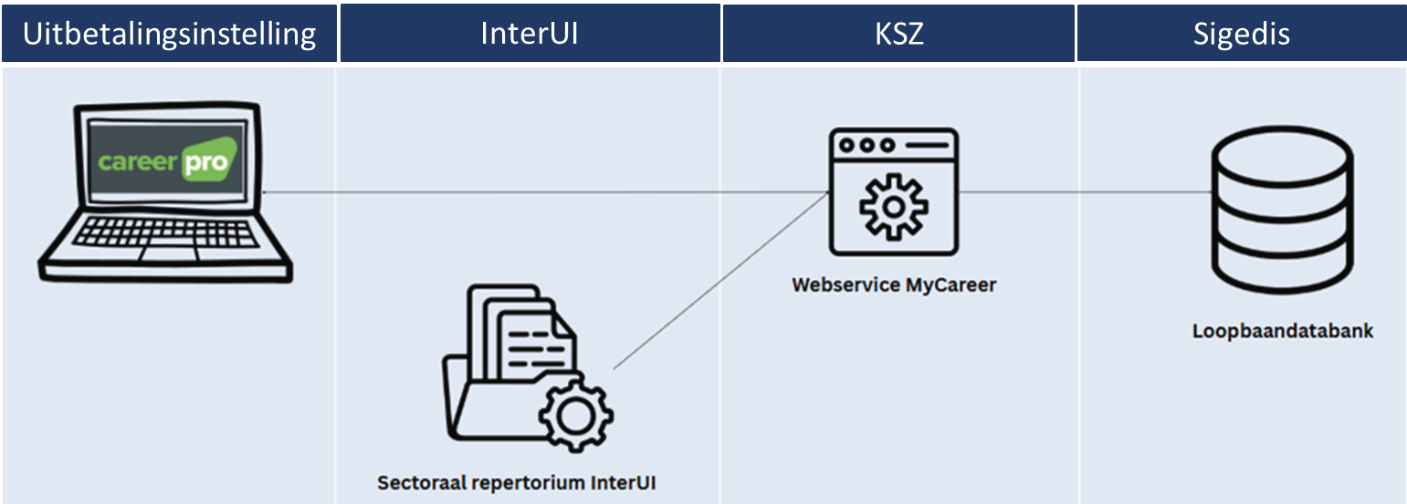
KSZ als architect - Hervorming werkloosheid
vraag uitbetalingsinstellingen om toegang te krijgen tot loopbaanoverzicht van hun klanten
  om onnodige doorverwijzingen van de werkzoekende te vermijden
  om vragen van bezorgde klanten aan de loketten in eerste lijn te kunnen ondervangen
voorstel KSZ = openstellen van webapplicatie CareerPRO aan agenten van uitbetalingsinstellingen
  visualisatie van de loopbaan op dezelfde manier waarop de burger zijn loopbaan ziet in MyCareer
  gemeenschappelijk een eenduidig referentiekader voor dialoog

Slide 50
KSZ als architect - Seizoensarbeiders
problematiek
  adres in het thuisland van de seizoensarbeider is een volatiel gegeven en niet steeds gekend door fiscale administratie en fondsen voor bestaanszekerheid
  briefwisseling komt niet aan of wordt naar Belgische werkgever gestuurd
  betreft vooral arbeiders uit Oost-Europese landen (Polen, Roemenië, Bulgarije)
  buitenlandse werknemer wordt geacht woonplaatsattest mee te brengen
    om te attesteren dat het fiscaal een niet-inwoner betreft
    om de arbeider te contacteren inzake fiscale aangifteverplichting indien de bedrijfsvoorheffing niet bevrijdend blijkt
    tot unieke identificatie in crossborder gegevensmededelingen tussen Belgische en buitenlandse administraties
  voorstel KSZ = problematiek ontleden in elementaire deelproblemen
    unieke identificatie→ op basis van BIS-nr en gebruik maken van gecontroleerde en stabiele gegevens (naam, voornaam, geboortedatum, geboorteplaats) aangevuld met buitenlands identificatienummer tot voeden van het Linkenregister
    communicatie→ activering van eBox door buitenlandse seizoensarbeider

Slide 51
Samenwerking met de deelstaten
verdere operationele integratie in het KSZ-netwerk van regionale instellingen
voorbereiding en activering van gegevensstromen bij regionale instanties
continue opvolging van overheveling van bevoegdheden met impact op gegevensstromen en diensten
enkele projecten 2026 mbt het Waalse Gewest
  toevoeging van de Waalse verzekeringsinstellingen aan het project European Disability Card (EDC)
  beschikbaarstelling van de BelRAI-gegevens in het kader van de erkenning van de handicap
  herziening van de methodes voor doorgave van businessinformatie en technische informatie tussen de partners met het oog op standaardisatie en vereenvoudiging
  toevoeging van de OCMW’s als bestemmelingen van de notificaties HandicapFileNotifications

Slide 52
Samenwerking met de deelstaten
enkele projecten 2026 mbt Vlaanderen
  toekenning afgeleide rechten op basis van de BelRAI Screener Vlaanderen (DZORG)
  toegang belastbaar inkomen voor verzekering gewaarborgd inkomen (Vlaams woningfonds)
  technische migratie automatische toekenning korting onroerende voorheffing Vlaams gewest voor kinderen met handicap en kinderen ten laste (Vlaamse belastingdienst)
  bepaling ‘persoon ten laste’ voor afgeleide rechten Vlaamse Codex Wonen (Wonen in Vlaanderen en Vlaams woningfonds)
  overstap naar gegroepeerde verzending mutaties RR- en KSZ-registers (Vlaamse dienstenintegrator)
  uitbreiding personenrepertorium Vlaamse Sociale Bescherming (DZORG)
  optimalisatie gegevensstromen studietoelagen 18+ (AHOVOKS)
  automatische doorgave inkomende populatie kankerscreening (DZORG)
enkele projecten 2026 mbt het Brussels Gewest
  doorgave informatie arbeidsongeschiktheid (Brusselse Gewestelijke Huisvestingsmaatschappij en openbare vastgoedmaatschappijen (OVM’s))
  uitbreiding toegang pensioenkadaster met de details vakantiegeld voor Hydralis/Vivaqua en de stad Brussel
  doorgave kinderen ten laste i.f.v. korting onroerende voorheffing (Iriscare en Brussel Fiscaliteit)

Slide 53
Een paar projecten waaraan de KSZ deel neemt
  aanvullende rechten – geharmoniseerde sociale statuten (GSS) & MyBEnefits
  MyGov.be
  isi+-kaart
  eBox burger
  fraudebestrijding
  OCMW’s
  G-Cloud
  Datawarehouse arbeidsmarkt en sociale bescherming
  diensten voor werkgevers
  (Dimona – DmfA – ASR)
  diensten voor burgers
  diensten voor derden
  portaal van de sociale zekerheid

Slide 54
Sociale statuten en Aanvullende rechten
sociaal statuut voor iets meer dan 2 miljoen burgers in België
  laag inkomen
  fysieke of mentale handicap
  kind met een specifieke zorgbehoefte
  ...
burgers met een sociaal statuut genieten aanvullende rechten
  sociaal tarief voor gas, elektriciteit, water, telecommunicatie
  sociaal tarief voor openbaar vervoer (NMBS, De Lijn, TEC, ...)
  sociale huisvesting
  belastingsvermindering, gratis huisvuilophaling
  verminderd tarief voor socioculturele activiteiten, sport, ...
  ...

Slide 55
Sociale statuten / voorbeelden

Slide 56
Aanvullende rechten - vaststelling
vaststelling van non-take up
  intransparantie: mensen zijn weinig of niet op de hoogte van hun rechten
  Mattheüseffect: rechten komen niet bij de beoogde (kwetsbare) doelgroep terecht
  drempel: de aanvraag- en toekenningsprocedure voor sociale rechten is vaak omslachtig en tijdsintensief
  ineffectiviteit: sociale maatregelen bereiken hun doel niet
  status quo van de armoederatio i.p.v. sociale inclusie: het aantal armen daalt verhoudingsgewijs niet

Slide 57
Geharmoniseerde sociale statuten (GSS) - context
sociale statuten zijn vaak complex en worden niet altijd begrepen door de verschillende betrokken partijen
regionalisering van de sociale statuten
reglementering inzake toekenning van ‘aanvullende rechten’ is ook complex (voordelen/voorwaarden/referteperiodes)
geen eenduidig begrippenapparaat
er bestaat reeds een groot aantal gegevensuitwisselingen (voorkeurtarief, vrijstelling van heffingen of belastingen, …)
regelmatig nieuwe aanvragen bij gegevensleveranciers leiden tot ad hoc ontwikkelingen

Slide 58
Geharmoniseerde sociale statuten (GSS) - principes
feitelijke informatie beschikbaar bij één of meerdere authentieke bron(nen) wordt ter beschikking gesteld van actoren die op basis daarvan automatisch rechten toekennen aan de burger zonder dat hij/zij daartoe een aanvraag moet doen
gestandaardiseerde diensten om zoveel mogelijk te antwoorden op informatieaanvragen en meervoudige ontwikkelingen te vermijden/beperken, zowel voor de gegevensleveranciers (authentieke bronnen) als voor de instanties die voordelen toekennen
vermindering van het aantal gebruikte statuten en van de complexiteit ervan, een vermindering van de gegevensuitwisselingen
vermindering van het aantal administratieve formaliteiten en papieren attesten die aan deze kwetsbare bevolkingsgroep wordt gevraagd

Slide 59
Geharmoniseerde sociale statuten (GSS) - Doelstellingen
voor de sociaal verzekerden
  burgers maximaal laten genieten van de aanvullende rechten waar ze recht op hebben
  administratieve formaliteiten tot een minimum beperken & rekening houden met de realiteit op het terrein
voor de instellingen / actoren die het voordeel toekennen
  vlot alle nodige informatie ter beschikking krijgen voor de toekenning (sociaal statuut, domicilieadres…)
  vermijden van eventueel misbruik
verder verbeteren van de automatische toekenning van rechten

Slide 60
Geharmoniseerde sociale statuten (GSS) - 3 benaderingen
de KSZ en de authentieke bronnen werken aan de beschikbaarstelling van 3 complementaire methodes
gebruik in
batch-modus van de
bufferdatabank
online raadpleging van de authentieke bronnen door de toekennende instanties
raadpleging van de sociale statuten via de toepassingen MyBEnefits en MyGov.be

Slide 61
Geharmoniseerde sociale statuten (GSS) - kader
automatische toekenning van aanvullende rechten via
  de batch-raadpleging van de GSS-databank die driemaandelijks gevoed wordt door 11 authentieke bronnen: POD MI, DGPH, ziekenfondsen, FPD, VSB, Opgroeien, AVIQ, Iriscare, DSL en MDG
  de online raadpleging van diezelfde 11 authentieke bronnen
mogelijkheid voor de toekennende instanties om na te gaan of een persoon beantwoordt aan alle criteria uit de beraadslaging van het IVC
enkele gekende voorbeelden
  sociaal tarief gas en elektriciteit
  verminderd tarief MIVB, NMBS, De Lijn
  vrijstelling verkeersbelasting
  ...

Slide 62
Geharmoniseerde sociale statuten (GSS) - benadering 1
batch-raadpleging van de gegevensbank GSS in de bufferdatabank
  wordt driemaandelijks gevoed door de 11 authentieke bronnen
  mogelijkheid tot automatische toekenning van aanvullende rechten aan een categorie van personen die op voorhand zijn gekend bij de toekennende instantie
    vb. alle inwoners van een gemeente, alle gezinnen aangesloten op gas
  mogelijkheid tot verwerking van grote volumes
  mogelijkheid om na te gaan of een persoon voldoet aan een geheel van criteria die in de beraadslaging van het IVC zijn vastgelegd (vb. woonplaats, statuut op een bepaalde datum, …)
  enkele voorbeelden
    sociaal tarief gas / elektriciteit in België
    sociaal tarief water in Vlaanderen
    vrijstelling verkeersbelasting in Brussels Gewest
    gemeenten en provincies (bv. verminderd tarief buitenschoolse kinderopvang, verminderde heffing voor huisvuilophaling, korting belasting)

Slide 63
Bufferdatabank - 11 authentieke bronnen
federaal
  POD Maatschappelijke Integratie (POD MI) en OCMW’s (vb. leefloon ((e)LL)
  DG Personen met een Handicap (DGPH) (vb. erkende handicap, inkomensvervangende tegemoetkoming (IVT))
  ziekenfondsen (vb. recht op een verhoogde verzekeringstegemoetkoming (RVV))
  Federale PensioenDienst (FPD) (vb. inkomensgarantie voor ouderen (IGO))
Vlaanderen
  Vlaamse Sociale Bescherming (VSB) (vb. tegemoetkoming hulp aan bejaarden (THAB))
  Agentschap Opgroeien (vb. kinderen met specifieke ondersteuningsbehoefte (P1-4))
Wallonië
  Agence wallonne pour une Vie de Qualité (AViQ) (vb. erkende handicap kinderen)
  Organismes Assureurs Wallons (OAW) (vb. vermindering zelfredzaamheid)
Brussel
  IrisCare (vb. tegemoetkoming hulp aan bejaarden (THAB))
Duitstalige gemeenschap
  Dienststelle für Selbstbestimmtes Leben (DSL) (vb. erkende handicap kinderen)
  Ministerium der Deutschsprachigen Gemeinschaft (MDG) (vb. tegemoetkoming hulp aan bejaarden (THAB))

Slide 64
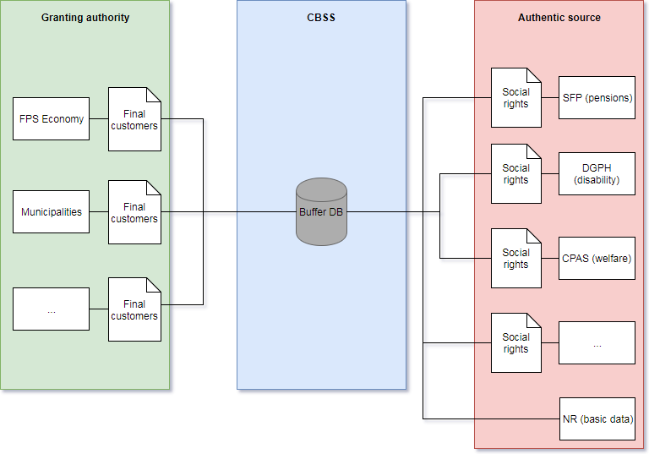
Bufferdatabank - voeding / gebruik

Slide 65
Bufferdatabank - voordelen
voor de gebruikers van de gegevens
  geheel van informatie is op gecoördineerde en gevalideerde wijze beschikbaar
  mogelijkheid tot toepassing van beslissingsregels door de KSZ in functie van de concrete behoeften van elke gebruiker (waarborg proportionaliteitsbeginsel)
voor de beheerders van authentieke bronnen
  vermijden van ad hoc ontwikkelingen voor elke gegevensaanvraag
  vermijden van terbeschikkingstelling van gegevens volgens behoeften van elke gebruiker
voor het systeem
  aanzet tot standaardisatie van de feitelijke gegevens waarmee rekening wordt gehouden bij de vaststelling van aanvullende rechten en het tijdstip of periode waarover ze beschikbaar moeten zijn (‘legoblokjesfilosofie’)

Slide 66
Bufferdatabank - juridische aspecten
algemene beraadslaging nr. 16/008 van 2 februari 2016 over de oprichting van de buffer-gegevensbank bij de Kruispuntbank van de Sociale Zekerheid voor de automatische toekenning van aanvullende rechten
dit project is nauw verbonden met de harmonisatie van de statuten die gebruikt worden voor de toekenning van aanvullende rechten ; dit essentiële aspect van het project zal onder meer in overleg met de sociale partners worden gerealiseerd
noodzakelijke vereenvoudiging van de wetgevingen om de legoblokfilosofie in acht te nemen

Slide 67
Bufferdatabank - vereenvoudiging van de reglementering
bv. Don’t
bv. Do
Een toelage wordt toegekend aan de referentiepersoon van het gezin dat ingeschreven is in de gemeente en waarvan minstens 1 gezinslid op 1 januari van het betrokken dienstjaar recht heeft op
een verminderd tarief voor de gezondheidszorg
een inkomensgarantie voor ouderen (IGO)
een uitkering voor personen met een handicap
verhoogde kinderbijslag (stelsel van de werknemers of van de zelfstandigen)
Een toelage wordt toegekend aan de referentiepersoon van het gezin dat ingeschreven is in de gemeente en waarvan minstens 1 gezinslid op 1 januari van het betrokken dienstjaar recht heeft op
een verhoogde tegemoetkoming in de gezondheidszorg (bedoeld in artikel 37, § 19, van de wet betreffende de verplichte verzekering voor geneeskundige verzorging en uitkeringen, gecoördineerd op 14 juli 1994)

Slide 68
Legoblok-filosofie
Authentieke bron (RR & KSZ)
Geboorte-datum
Verblijfplaats
Gezins-samenstelling
Sociale statuten
FOD of OISZ
GRAPA - IGO
Aanvullend recht
Toekennende instanties
RG - GI
ATP - THVD
…
Vermindering provinciebelasting
Provincie Oost-Vlaanderen
OCMW
RIS - LL
AF - EQ - LL
DGPH
P1-4
…
Ziekenfondsen
Inkomsten
BIM - BVT

Slide 69
Legoblok-filosofie
Authentieke bron (RR & KSZ)
Geboorte-datum
Verblijfplaats
Gezins-samenstelling
Sociale statuten
FOD of OISZ
GRAPA - IGO
Aanvullend recht
Toekennende instanties
RG - GI
ATP - THVD
…
Sociaal tarief gas & elektriciteit
FOD Economie & nutsbedrijven
OCMW
RIS - LL
AF - EQ - LL
DGPH
P1-4
…
Ziekenfondsen
Inkomsten
BIM - BVT

Slide 70
Legoblok-filosofie
Authentieke bron (RR & KSZ)
Geboorte-datum
Verblijfplaats
Gezins-samenstelling
Sociale statuten
FOD of OISZ
GRAPA - IGO
Toekennende instanties
RG - GI
Aanvullend recht
ATP - THVD
…
Vermindering op de belasting voor verwerking huisvuil
Stad Charleroi
OCMW
RIS - LL
AF - EQ - LL
DGPH
P1-4
…
Ziekenfondsen
Inkomsten
BIM - BVT

Slide 71
Geharmoniseerde sociale statuten (GSS) - benadering 2
online raadpleging van de authentieke bronnen door de toekennende instanties
  online en interactief voor specifieke dossiers
  mogelijkheid om na te gaan of potentiële rechthebbende voldoet aan criteria op een bepaalde datum
  mogelijkheid om recht toe te kennen aan elke potentiële rechthebbende die niet op voorhand gekend is
    gebruiker van het openbaar vervoer
  mogelijkheid om na te gaan of een persoon voldoet aan een geheel van criteria die in de beraadslaging van het IVC zijn vastgelegd (voorbeeld: woonplaats, statuut op een bepaalde datum, …)
  enkele voorbeelden
    aanvullende gezinsbijslag in de Duitstalige Gemeenschap en in het Waals Gewest
    bijkomende dienstencheques (WSE)
    kaart verhoogde tegemoetkoming en kaart kosteloze begeleider (NMBS)
    Brussel’Air premie (Brussel Mobiliteit)

Slide 72
Geharmoniseerde sociale statuten (GSS) - benadering 3
sinds februari 2019 MyBenefits.fgov
  bijkomende tool via mobiele toepassing en webtoepassing
  biedt de burger de mogelijkheid om zijn actuele sociale statuten te raadplegen en aan te tonen zodat hij zijn rechten kan doen gelden bij diverse toekennende instanties
  biedt de professional, hoofdzakelijk toekennende instanties die geen klassieke partners van de KSZ zijn, de mogelijkheid om de gegevens te controleren
    actoren die typisch niet met de KSZ werken (bv. sportcentra, kinderopvang, musea, pretparken, ...)
    actoren die (nog) niet over een automatische gegevensstroom beschikken (bv. pro deo juridische bijstand, vermindering gemeentebelasting, enz.)
  biedt de burger en de professional de mogelijkheid om voordelen in de sector van cultuur, sport en ontspanning te raadplegen / mee te delen
sinds november 2024 MyGov.be
  de digitale portefeuille biedt de burger de mogelijkheid om zijn eigen sociale statuten te raadplegen, alsook die van zijn kinderen tot 12 jaar

Slide 73
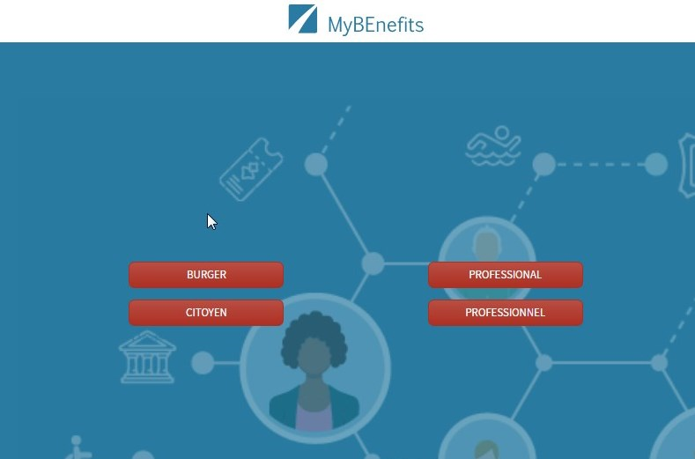



MyBEnefits
Zieken-fondsen
OCMW
FPD
DGPH
…
mobiele app beschikbaar voor Android (Google Play)
en voor Apple toestellen (App Store)
webapplicatie www.mybenefits.fgov.be

Slide 74



MyBEnefits - veilig aanmelden
burger : identificatie nodig
  statuut raadplegen
  privacygevoelige informatie: voldoende hoog veiligheidsniveau
    MyGov.be
    e-ID
    ITSME
    Time-based One-Time Password
    Token
  QR-code aanmaken / evt. afdrukken (enkel via website)
professional : geen identificatie nodig
  QR-code / unieke code aangeboden door burger uitlezen
  minimale informatie: statuut, postcode, controlegetal RRN-nummer

Slide 75
MyBEnefits - 3 functionaliteiten
  controle van de sociale statuten
- de burger raadpleegt in real time nadat hij zich heeft geïdentificeerd, zijn sociale statuten en genereert een code die als elektronisch bewijs geldt en die hij kan tonen om zijn sociale rechten en voordelen vlotter te krijgen
- de professionele gebruiker (de toekennende instantie) kan zonder identificatie/authenticatie/technische integratie de code die door een burger wordt gegenereerd en getoond, uitlezen en controleren met het oog op de toekenning van een voordeel
  de sociale voordelen opvragen
  - meer dan 200 voordelen voor personen met een sociaal statuut in kaart gebracht en weergegeven in de vorm van dynamische lijsten
  - de gebruiker kan op een intuïtieve manier de voordelen filteren en zijn opzoeking verfijnen op basis van drie criteria: de geografische zone, het profiel van de gebruiker, de categorie van gezochte voordelen
  de zichtbaarheid en het gebruik van de sociale voordelen verhogen
  - iedere burger of professional kan informatie over sociale rechten en voordelen kenbaar maken via de functie “een voordeel meedelen”
  - door een paar vakjes aan te vinken en nauwkeurig in te vullen kan de informatie worden gedeeld en de lijst met nieuwe voordelen worden aangevuld
  - de focus ligt op de volgende drie domeinen: vrije tijd, sport en cultuur

Slide 76
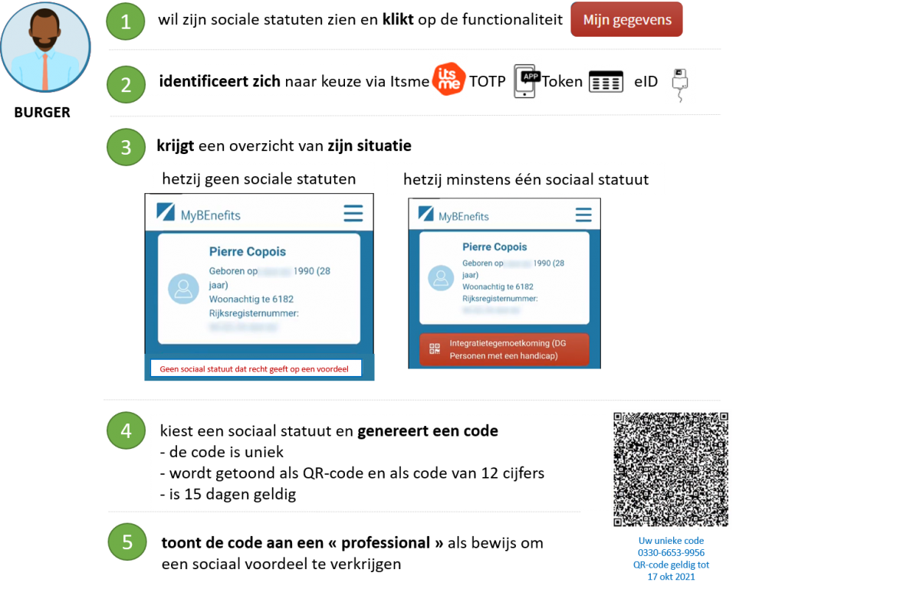
Sociale statuten - raadplegen & code aanmaken

Slide 77
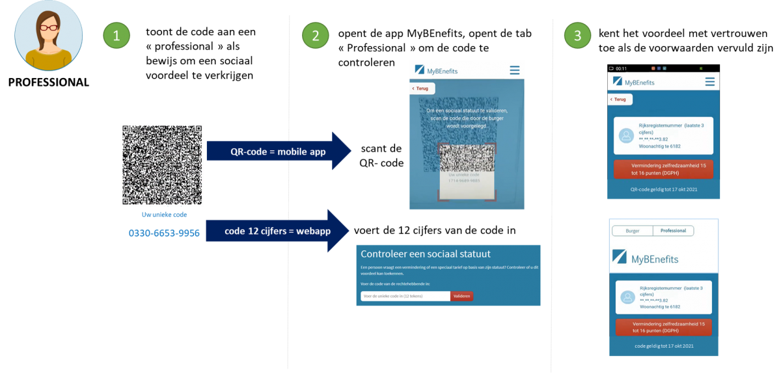
Professional - controle van de sociale statuten

Slide 78
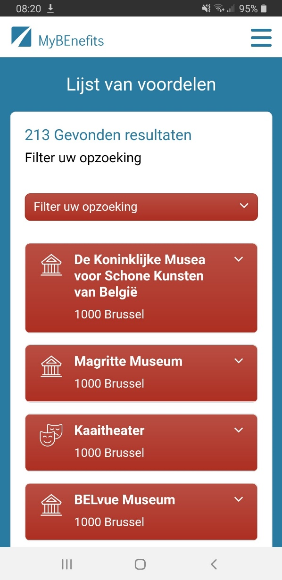
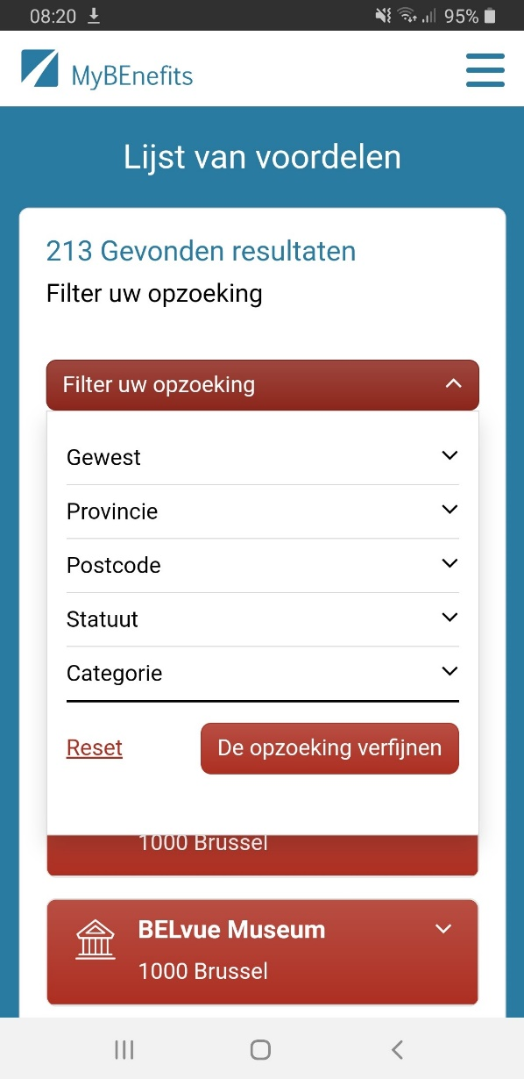
De sociale voordelen opvragen
de voordelen
raadplegen
de voordelen
filteren

Slide 79
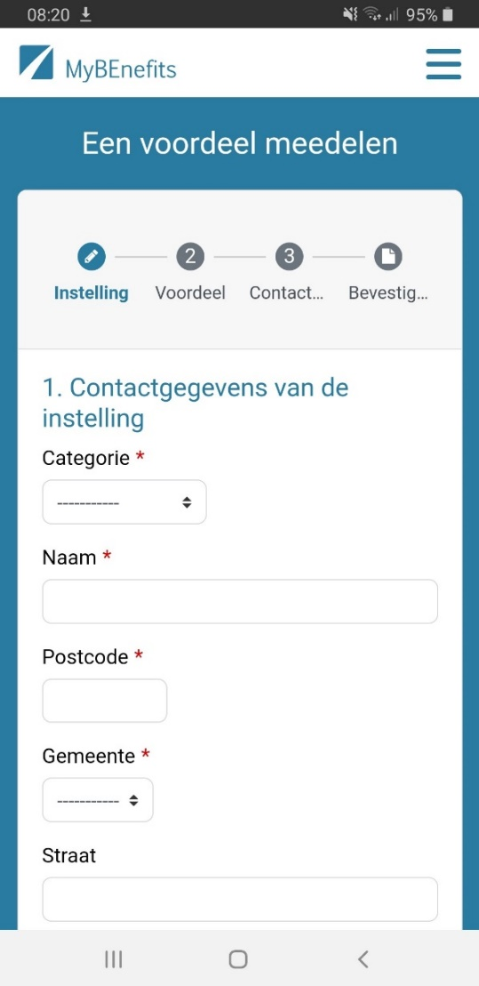
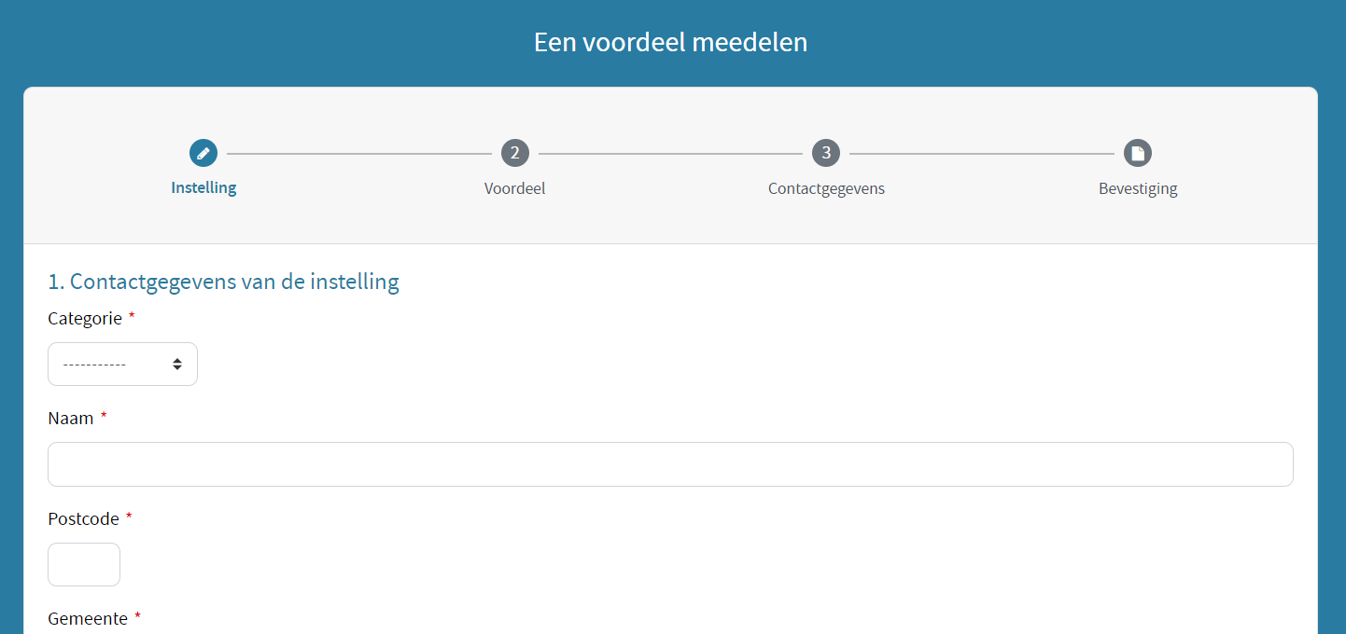
De zichtbaarheid en het gebruik
van de sociale voordelen verhogen
Webapp
mobiele versie

Slide 80
Geharmoniseerde sociale statuten (GSS) - benadering 3
sinds februari 2019 MyBenefits.fgov
  bijkomende tool via mobiele toepassing en webtoepassing
  biedt de burger de mogelijkheid om zijn actuele sociale statuten te raadplegen en aan te tonen zodat hij zijn rechten kan doen gelden bij diverse toekennende instanties
  biedt de professional, hoofdzakelijk toekennende instanties die geen klassieke partners van de KSZ zijn, de mogelijkheid om de gegevens te controleren
    actoren die typisch niet met de KSZ werken (bv. sportcentra, kinderopvang, musea, pretparken, ...)
    actoren die (nog) niet over een automatische gegevensstroom beschikken (bv. pro deo juridische bijstand, vermindering gemeentebelasting, enz.)
  biedt de burger en de professional de mogelijkheid om voordelen in de sector van cultuur, sport en ontspanning te raadplegen / mee te delen
sinds november 2024 MyGov.be
  de digitale portefeuille biedt de burger de mogelijkheid om zijn eigen sociale statuten te raadplegen, alsook die van zijn kinderen tot 12 jaar

Slide 81
Toepassing MyBEnefits > MyGov.be
MyBEnefits
  meer dan 40.000 aanvragen van attesten inzake sociale statuten
  120.000 raadplegingen van voordelen in de sector van cultuur en vrije tijd
MyGov.be
  meer dan 90.000 aanvragen van attesten inzake sociale statuten

Slide 83
Toepassing MyBEnefits > MyGov.be
afschaffing mobiele toepassing MyBEnefits (vervangen door MyGov.be)
herpositionering van de website MyBenefits (migratie van een deel van de functionaliteiten naar MyData.belgium.be)
informeren van de doelgroep

Slide 84
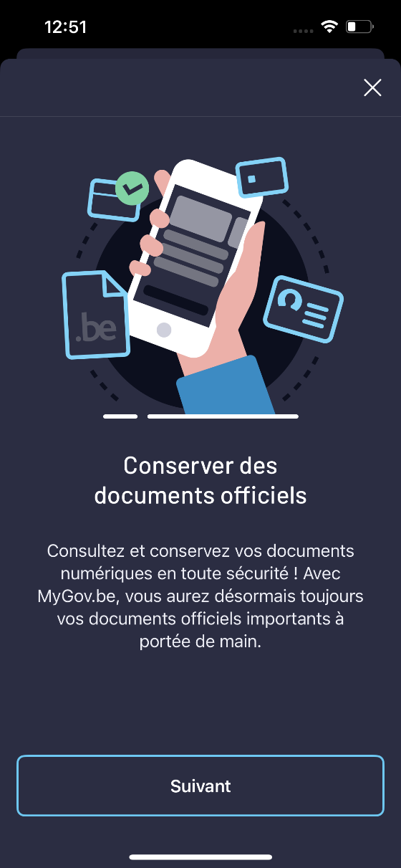
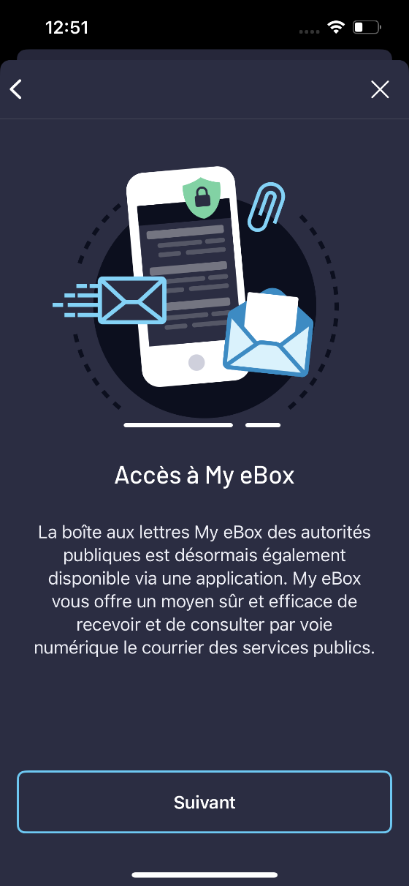
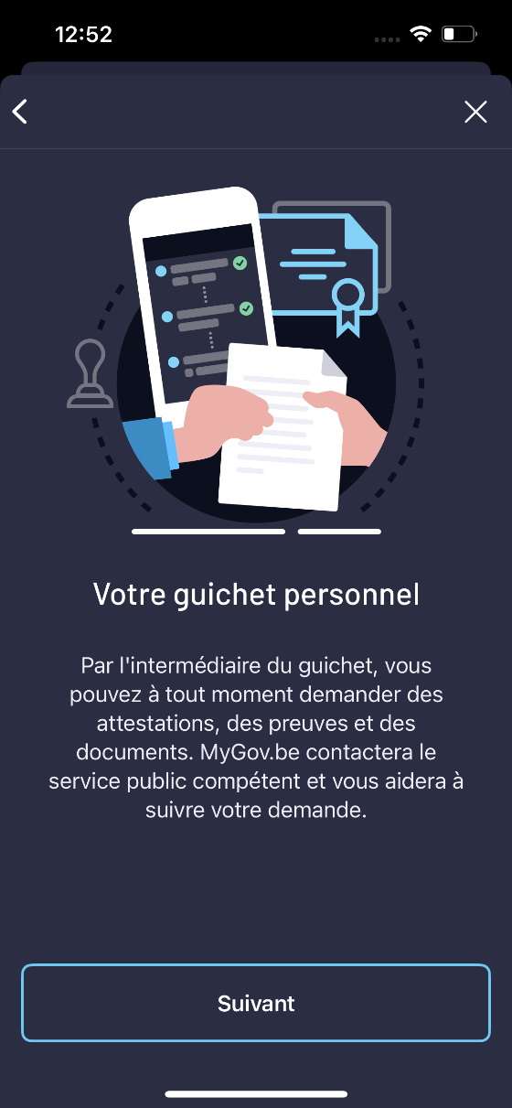
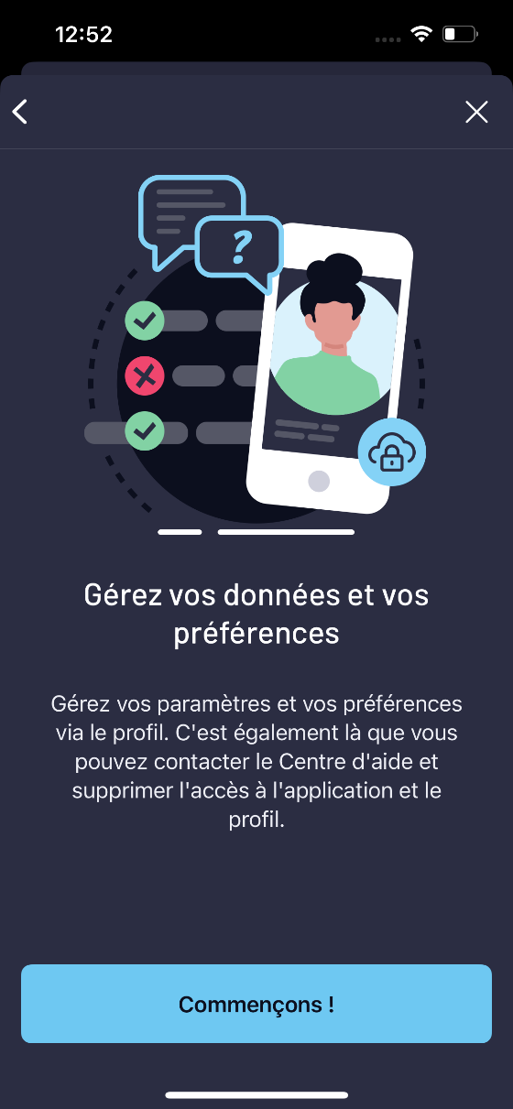
MyGOV.be – Belgische digitale identiteitswallet
universele, administratieve tool die gemakkelijk toegankelijk is, eenvoudig, beveiligd en die de privacy respecteert
authenticatie van de (digitale) identiteit op basis van de authentieke bron Rijksregister
mogelijkheid om digitale bewijsstukken op te laden en op te slaan voor een offline controle
functionaliteiten
  bewaren van officiële documenten
  toegang tot My eBox
  aanvragen indienen via een loket
  gegevens en voorkeuren beheren

Slide 85
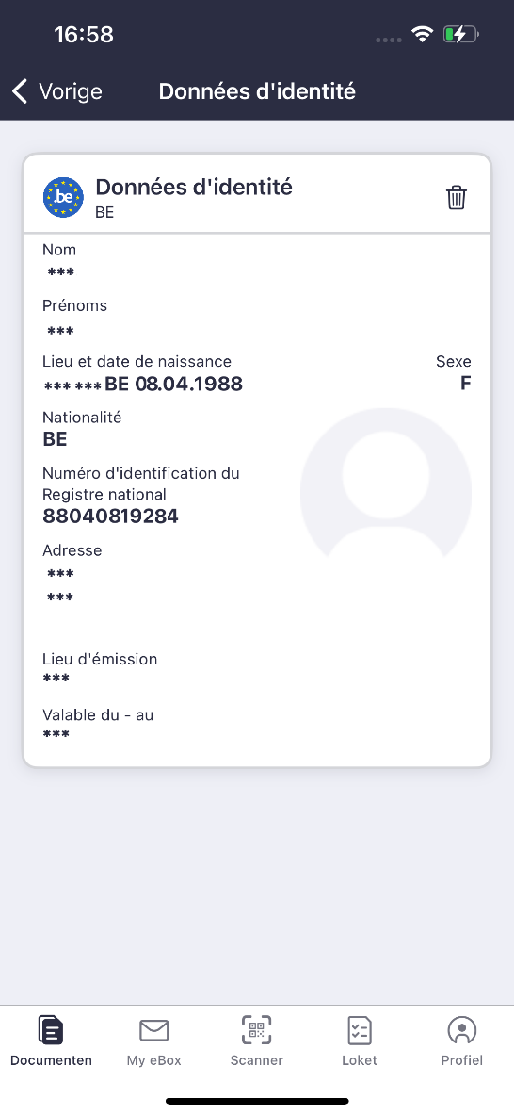
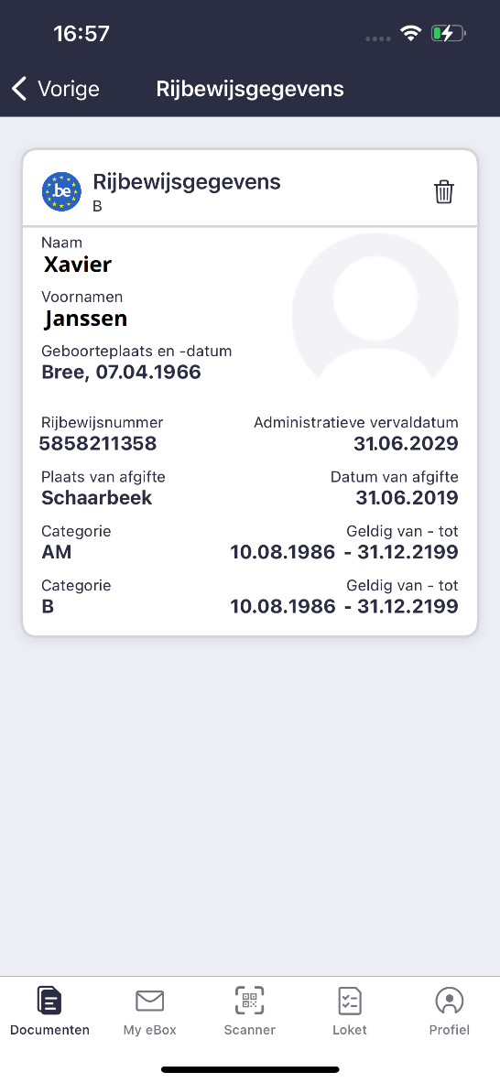
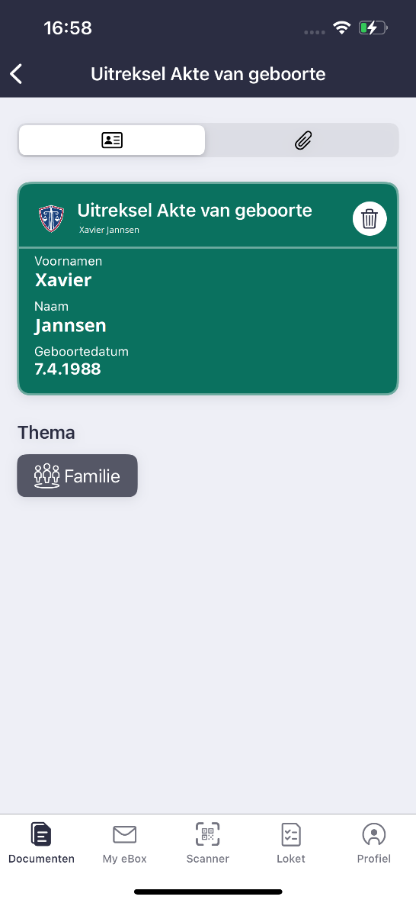
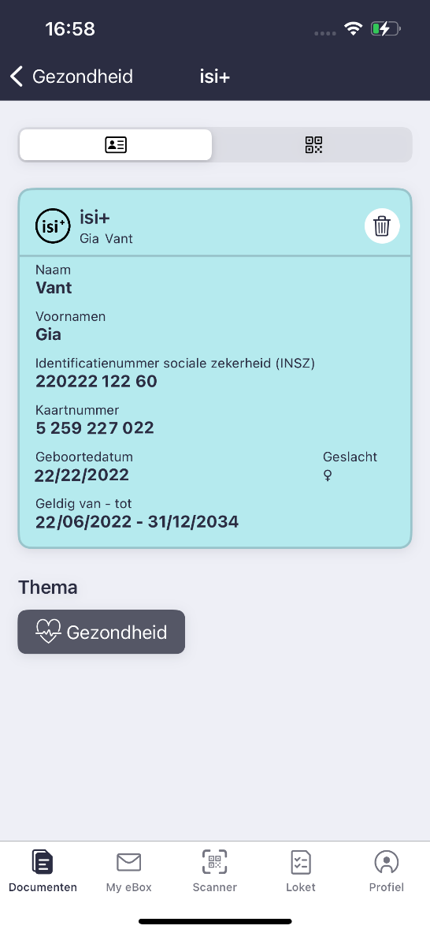
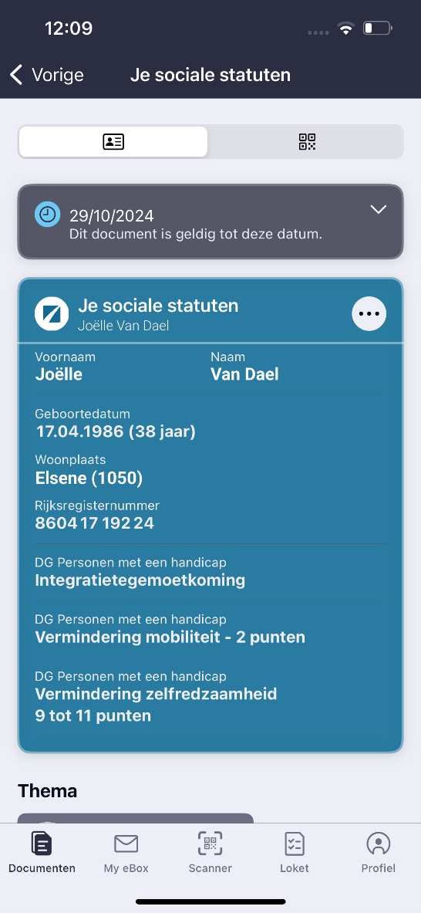
MyGOV.be – Documenten
toepassing MyGov.be voor de burgers waarin ze het luik “Documenten” vinden
gegevens van de identiteitskaart
gegevens van het rijbewijs
gegevens van inschrijvingsbewijzen
uittreksel uit de geboorteakte en de huwelijksakte
isi⁺-kaart
sociale statuten (MyBEnefits)
...

Slide 86
isi+-kaart
systeem voor
  de beveiligde online raadpleging in real time via MyCareNet van de administratieve gegevens die door de verzekeringsinstellingen worden beheerd
  de identificatie van de sociale verzekerden aan de hand van het INSZ dat beschikbaar is op de elektronische identiteitsbewijzen en op de residuaire isi⁺-kaart
de isi⁺-kaart wordt geleidelijk uitgereikt
  aan de personen die niet over een elektronisch identiteitsbewijs kunnen beschikken, maar die wel beschikken over een sociale dekking om in België gezondheidszorg te ontvangen, voornamelijk
    aan grensarbeiders die in het buitenland wonen en in België werken
    aan gepensioneerden met een buitenlandse nationaliteit die naar het buitenland vertrokken zijn na in België te hebben gewerkt en tot het Belgische socialezekerheidssysteem te hebben bijgedragen
  aan alle kinderen < 12 jaar
> 3 miljoen isi+-kaarten werden aangemaakt (waarvan 152.595 in 2025)

Slide 87
isi⁺-kaart
1.557.788 actieve kaarten (op 01/01/26)
inproductiestelling van de dienst voor de uitreiking van digitale isi⁺-kaarten door de VI
  81.816 digitale kaarten uitgereikt sinds juni (tegen 13.304 fysieke kaarten)
  in mei, inproductiestelling van de REST-dienst waarmee de VI de isi⁺-kaarten in de database kunnen raadplegen en een digitale versie kan worden weergegeven
alle actieve fysieke isi⁺-kaarten blijven geldig en zijn systematisch beschikbaar in digitale versie
het contract voor de productie van de fysieke kaarten loopt ten einde in april 2026
er zal geen enkele fysieke kaart meer worden uitgereikt
voorbereiding van de functionaliteit "delen van de isi⁺-kaart” (met familie, school, ...)

Slide 88
Digitale isi⁺-kaart
download via MyGov.be
  alle digitale isi⁺-kaarten zijn beschikbaar voor beide ouders
  42.599 kaarten werden gedownload in 2025
download via de mobiele toepassingen en webtoepassingen van de VI
  de digitale isi⁺-kaarten zijn beschikbaar voor de houders ervan
  19.645 kaarten werden gedownload sinds mei 2025

Slide 89
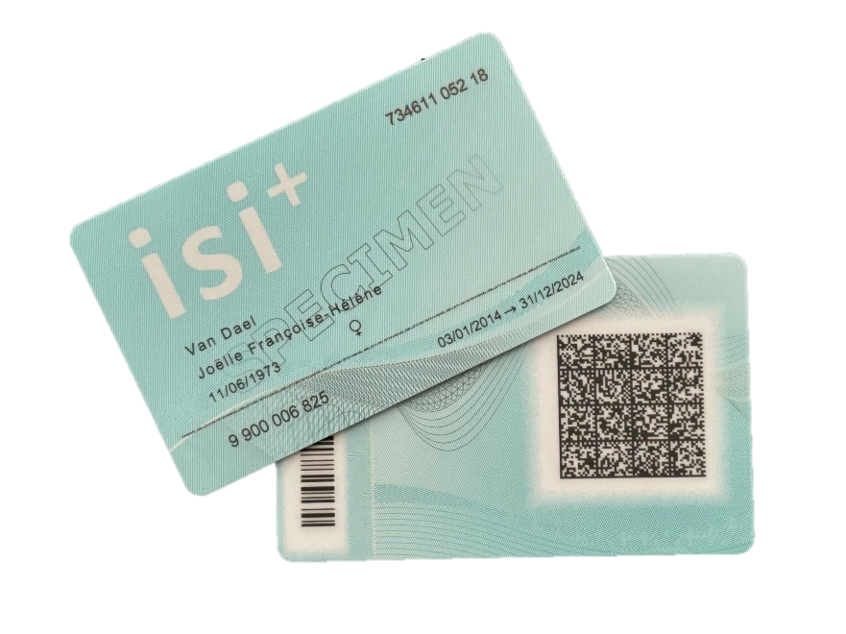
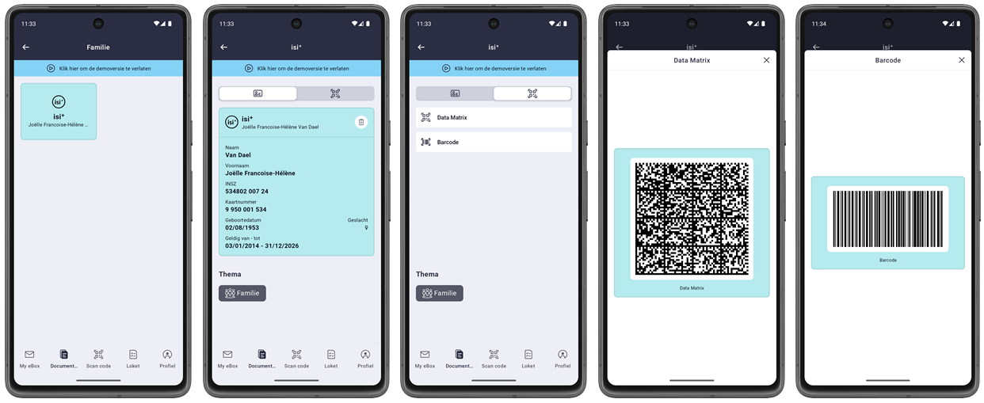

Slide 90
eBox burger
elektronische brievenbus waarin de burger op een geïntegreerde manier officiële documenten kan ontvangen
de tool is zo ontworpen dat de burger zich eenmalig aanmeldt (single sign on) en daarna toegang heeft tot de documenten die voor hem zijn bestemd, ongeacht waar deze documenten opgeslagen zijn, via de interface van zijn keuze
elektronische transacties via webtoepassingen of apps
architectuur en technologie identiek aan die van de eBox ondernemingen
de KSZ treedt op als Document Provider voor 35 instellingen (binnen de domeinen van de sociale zekerheid en de gezondheid)

Slide 91
eBox Burger
op 31/12/2025
  250.246.741 documenten gepubliceerd via de KSZ
  6.860.831 elektronische consents (My eBox + Doccle + Mijn BurgerProfile + KBC + IRISbox + Trusto)
  4.260.010 unieke activeringen = 44,82 % van de Belgen ouder dan 18 jaar
implementaties ingevolge de wijzigingen in de eBox-wetgeving in 2023
  nieuwe functionaliteiten: bidirectioneel, aangetekende zendingen, notificaties en tijdelijke mogelijkheid van papieren afdrukken
  de burger kan vragen om gedurende maximum 1 jaar een papieren afdruk van de eBox-berichten te ontvangen, eenmaal hernieuwbaar
    inwerkingtreding in 2026, volgens een ontwerp van koninklijk besluit dat momenteel wordt herzien
    het College van de OISZ heeft gevraagd om deze bepaling te schrappen of niet in werking te laten treden en wijst daarbij op de aanzienlijke kosten en technische ontwikkelingen voor de KSZ en de verzenders en de beperkte meerwaarde voor de burger

Slide 92
OCMW’s
OCMW online
  voortaan ook elektronische steunaanvraag bij een OCMW mogelijk i.p.v. fysieke aanmelding
  laagdrempelig en vermindert non take-up van rechten
  aanvraagformulier zal beschikbaar worden gesteld op portaal van de sociale zekerheid met voorinvulling na authenticatie van de identiteit
  integratie in softwarepakketten van OCMW’s voor de verwerking van de aanvragen
  gebruik van eBox voor communicatie met aanvrager
PrimaVera
  beroep op intelligente berekeningstool om op basis van de bestaansmiddelen van de aanvrager het recht op leefloon en het bedrag te simuleren
toegang tot de diensten van de OCMW’s voor welzijnsverengingen

Slide 93
Fraudebestrijding
actieve deelname aan het College voor de strijd tegen fiscale en sociale fraude
fraudebestrijdingsplan met 4 strategische clusters
  bestuur, coördinatie en collectieve intelligentie
  opsporing, analyse en behandeling van illegale geldstromen
  inbeslagnames, verbeurdverklaringen en terugvordering van criminele vermogensbestanddelen
  controle, inspectie en bestrijding van sectorale fraude
> 120 gestructureerde gegevensstromen ontwikkeld die datamatching of datamining mogelijk maken,
verdere uitrol van het gebruik van de LoR (Level of Reliability) door de instellingen van sociale zekerheid voor de creatie van BIS-nummers
inhoudingsplicht in het sociaal statuut van de zelfstandigen
internationale gegevensmededelingen tussen Belgische en bevoegde buitenlandse instellingen om cumul van uitkeringen te detecteren
verdere uitbouw van ePV – eDossier – Dolsis – My Digital Assistant (MyDIA)

Slide 94
Fraudebestrijding
Dolsis
  ontsluiting van meerdere gegevensbronnen via unieke webinterface
  aanvankelijk ontwikkeld voor klassieke inspectiediensten en intussen meer dan 90 gebruikende instellingen
MyDIA
  voor de verbetering van de samenwerking tussen de inspectiediensten in de strijd tegen de sociale fraude
  mobiele applicatie voor de inspectiediensten van de RSZ, RVA, FOD WASO, RIZIV en RSVZ tot het raadplegen van identificatiegegevens bij diverse gegevensbronnen
Single Permit (gecombineerde vergunning)
  tijdelijke tewerkstelling in België van niet EU-onderdanen
  verblijfsvergunning (federale bevoegdheid) en arbeidskaart (gewestelijke bevoegdheid)
  het Single Permit-platform schermt die complexiteit af voor de gebruiker (Belgische en buitenlandse werkgever) bij de aanvraag
  gebruik van de belgianIDpro-applicatie die een beroep doet op de diensten van de KSZ-registers tot correcte identificatie van de buitenlandse werkkracht

Slide 95

G-Cloud
https://www.gcloud.belgium.be

Slide 96
G-Cloud - Synergieën
Businesstoepassingen
Core business (aangiften, businessprocessen, …)
Standaard toepassingen & componenten
Website | Toegangsbeheer | Vertaalsoftware | …
Delen
Toepassingsplatformen
Open Source | IBM | Microsoft| Oracle | SAS | …
Delen
Zachte infrastructuur
Virtualisatie | Security | Mail | VoIP | …
Delen
Harde infrastructuur
Data centers | Computing | Network | Storage
Delen

Slide 97
G-Cloud - Synergieën
evolutie van het beheer van de middlewares en van de infrastructuur naar de configuratie en exploitatie van G-Cloud-diensten met de teams van Smals
Federal Service Platform / API Gateway
  gemeenschappelijk opvolgingsorgaan van de klanten: eHealth - KSZ - RSZ
  analyse van de gemeenschappelijke aanvragen, de inhoud en de planning van de releases, opvolging van incidenten en contact met de leveranciers
  opvolging van de begroting en informatie over de nieuwe potentiële leden van het platform
onderhandelingen leveranciers & federale raamovereenkomsten

Slide 98
Voordelen G-Cloud
schaaleffecten
  hogere efficiëntie
  hogere kwaliteit
  hogere beschikbaarheid
  lagere kost (infrastructuur, softwarelicenties, supervisie, …)
respect voor vertrouwelijkheid en gegevensbescherming
meer focus op business en flexibiliteit om de doelen te realiseren
groter gewicht ten opzichte van leveranciers
mutualisatie van kennis en resources
technologische evolutie sneller beschikbaar voor iedereen

Slide 99







Types van cloud implementaties
Public Cloud
Shared
Hybrid
Access/Control
Outsourced Community Cloud (= off-premise)
Community Cloud on-premise
Private Cloud on-premise
Outsourced Private Cloud (= off-premise)
Dedicated
Location
Customer
Service Provider

Slide 100
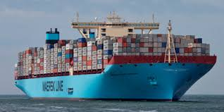
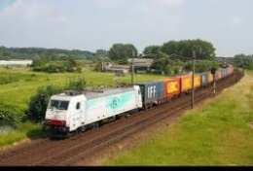
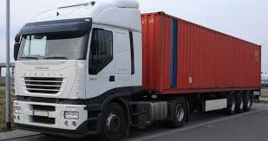
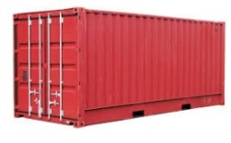






G-Cloud - Platform as a Service (PaaS)
introductie containertechnologie
vertaald in moderne technologie als Platform-as-a-Service
individuele inhoud
afzonderlijke opslag
en gemakkelijk vervoerbaar
Monitoring
Beveiliging
logging
Coming
soon

Slide 101
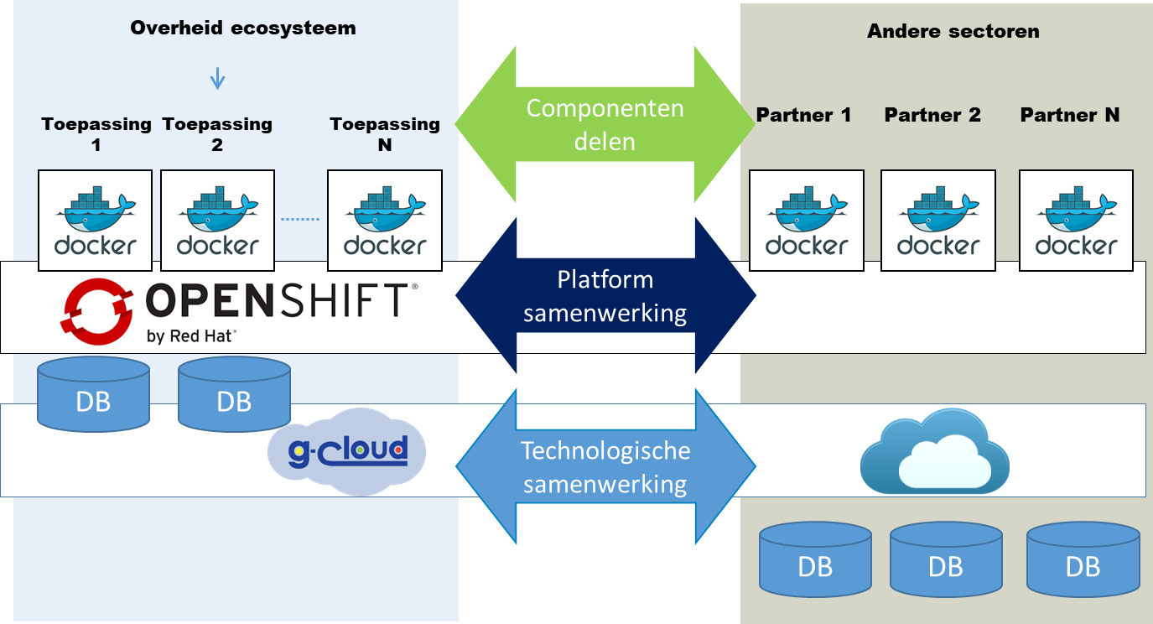
G-Cloud - PaaS - Samenwerkingsvormen

Slide 102





G-Cloud - Platform as a Service
Requirements
Release planning
Development &
Release preparation
Release execution
Incident management
1ste lijn
DB
- unit
2de lijn
3de lijn

Slide 103
G-Cloud - Paas - verwijzingsrepertorium
Requirements
Release planning
Development &
Release preparation
Release execution
Gebruikers / partners
DB
FOD BOSA
DTO
FOD’s
Justitie
Mobiliteit
…

Slide 104
Status G-Cloud service portfolio

Slide 105
Datawarehouse arbeidsmarkt
opgericht om een doeltreffend antwoord te kunnen bieden op gegevensaanvragen van onderzoeksinstellingen en overheden
oorspronkelijk opgericht op basis van gegevens afkomstig van sociale zekerheidsinstellingen, het rijksregister en het Bisregister en aangevuld aan de hand van zelfgedefinieerde begrippen
inproductiestelling begin 2001
in de loop der jaren toename van het aantal instanties die gegevens aanleveren
  relevante gegevens van alle actoren in de sociale sector
  relevante gegevens afkomstig van andere actoren (vb. FOD Financiën, ADSEI, …)
  telkens mits beraadslaging van het informatieveiligheidscomité (IVC)

Slide 106
Datawarehouse arbeidsmarkt
ondersteuning van de instanties belast met beleidsvoorbereiding en beleidsevaluatie en van de onderzoekers bij de toegankelijkheid van het datawarehouse voor hun ad hoc behoeften
vaststelling van een standaardmethodologie voor de codificatie en de anonimisering van gegevens
uitbreiding van de basisstatistieken, zijnde veel gevraagde statistieken die automatisch worden aangemaakt en verspreid, en raadplegingsmogelijkheid ervan via 5 webtoepassingen
  online statistieken/lokale cijfers
  online statistieken/globale cijfers
  online statistieken/socio-economische mobiliteit
  online statistieken/gezinssamenstelling
  online statistieken/socio-economische mobiliteit op korte termijn
geen inhoudelijk beheer van de gegevens door de KSZ

Slide 107
Diensten voor werkgevers
> 50 elektronische diensten voor ondernemingen, zowel in de vorm van de uitwisseling van elektronische berichten van toepassing tot toepassing, als in de vorm van onderling 48 geïntegreerde portaaltransacties
de aangiften worden beperkt tot 3 momenten
  de onmiddellijke aangifte van tewerkstelling en ontslag (DIMONA)
  de driemaandelijkse aangifte van loon- en arbeidstijdgegevens (DmfA)
  het zich voordoen van een sociaal risico (ASR)
> 50 miljoen elektronische aangiften door werkgevers in 2025

Slide 108
Dimona
onmiddellijke aangifte van indiensttreding en uitdiensttreding van een werknemer door de werkgever
enkel elektronisch, 24/24 en 7/7 via
  het portaal van de sociale zekerheid
  FTP/MQSeries
  Isabel-netwerk
  vocale server
  gsm
bij de ontvangst van deze aangifte wordt de identiteit van de werknemer gecontroleerd zodat alle actoren in de sociale sector een juiste en eenvormige identificatiesleutel van de werknemer zouden gebruiken

Slide 109
DmfA
elektronische aangifte door de werkgever van de loon- en arbeidstijdgegevens van zijn werknemers
met multifunctionele aard (geharmoniseerde begrippen)
de aangegeven gegevens zijn elektronisch beschikbaar via het netwerk van de sociale zekerheid voor alle actoren in de sociale sector die deze gegevens nodig hebben voor de uitvoering van hun opdrachten
deze aangifte kan later met een elektronisch certificaat online worden geraadpleegd en verbeterd door de werkgever voor wat betreft zijn werknemers en de periode waarin hij ze heeft tewerkgesteld

Slide 110
ASR
inzameling van de gegevens wordt beperkt tot de informatie die nog niet beschikbaar is in het netwerk van de sociale zekerheid (afschaffing of op zijn minst vereenvoudiging van formulieren)
is gestandaardiseerd voor de sectoren die zijn betrokken bij de aangifte van het sociaal risico (arbeidsongeschiktheid, moederschap, arbeidsongeval, beroepsziekte, werkloosheid)
de aangifte kan worden verricht
  elektronisch (24/24 et 7/7) via
    het portaal van de sociale zekerheid
    FTP/MQSeries
    het Isabel-netwerk
  op papier voor enkele scenario’s (tijdelijk)
volgens eenduidige instructies

Slide 111
Diensten voor de burgers
de burgers verkrijgen hun rechten zo veel mogelijk automatisch op basis van de onderlinge elektronische dienstverlening tussen de actoren in de sociale sector
voor de rechten die niet automatisch kunnen worden verstrekt, worden geleidelijk aan geïntegreerde elektronische diensten aangeboden via de portalen van de actoren in de sociale sector
33 diensten zijn operationeel via een geïntegreerd portal en/of mobiele toepassingen

Slide 112
Diensten voor derden - voorbeelden
transactie voor bouwheren op het portaal van de sociale zekerheid
  elektronische raadpleging van het feit of een werkgever in orde is met zijn socialezekerheidsverplichtingen en controle van het al dan niet bestaan van een hoofdelijke aansprakelijkheid of een inhoudingsplicht
transacties voor gemeenten op het portaal van de sociale zekerheid
  My Handicap en Handiweb: elektronische indiening van een aanvraag tot uitkering voor personen met een handicap bij de FOD Sociale Zekerheid
  BelgianIdPro: online opvraging en, zo nodig, aanmaak van het unieke identificatienummer van de sociale zekerheid in het Rijksregister of de KSZ-registers
  elektronische indiening van een pensioenaanvraag (FPD)
  indienen van een wilsverklaring inzake euthanasie

Slide 113
Diensten voor derden - voorbeelden
transactie voor deurwaarders
  vierde weg – sociale notificatie: de openbare of ministeriële ambtenaren worden in de mogelijkheid gesteld om hun berichten en inlichtingen via elektronische weg over te maken
My Handicap
  de personen die bevoegd zijn voor de personen met de handicap kunnen een aanvraag indienen voor een burger en het dossier van een persoon met een handicap raadplegen
Limosa
  multifunctionele en unieke aangifte van alle activiteiten van buitenlandse werknemers, zelfstandigen of stagiairs op Belgisch grondgebied

Slide 114
Portaal sociale zekerheid
toegangspunt tot alle informatie en online diensten m.b.t. de sociale zekerheid
1 internationaal luik + 3 doelgroepen
  burgers
  ondernemingen (werkgevers, zelfstandigen, lasthebbers, sociale dienstverleners, curatoren, ondernemingen die met contractanten werken, ...)
  ambtenaren en andere professionals van de sociale zekerheid
het portaal biedt een overzicht van de doeleinden van elke online dienst en van het vereiste veiligheidsniveau om er toegang toe te hebben
de KSZ speelt de rol van motor in de ontwikkeling ervan en verzekert de coördinatie van het informatieve luik

Slide 115
Portaal sociale zekerheid
evolutie naar een portaal in de eGov 3.0-filosofie
  eindgebruiker staat central → de gebruikerservaring is afgestemd op de gebruikersreis (niet op interne werking) en is eenvoudig & intuïtief.
  ervaring op maat → de gebruiker krijgt de meest relevante informatie en diensten aangereikt, zowel voor als na het aanmelden.
  no wrong door → de gebruiker vindt altijd zijn weg, zonder te verdwalen in te veel ingangen.

Slide 116
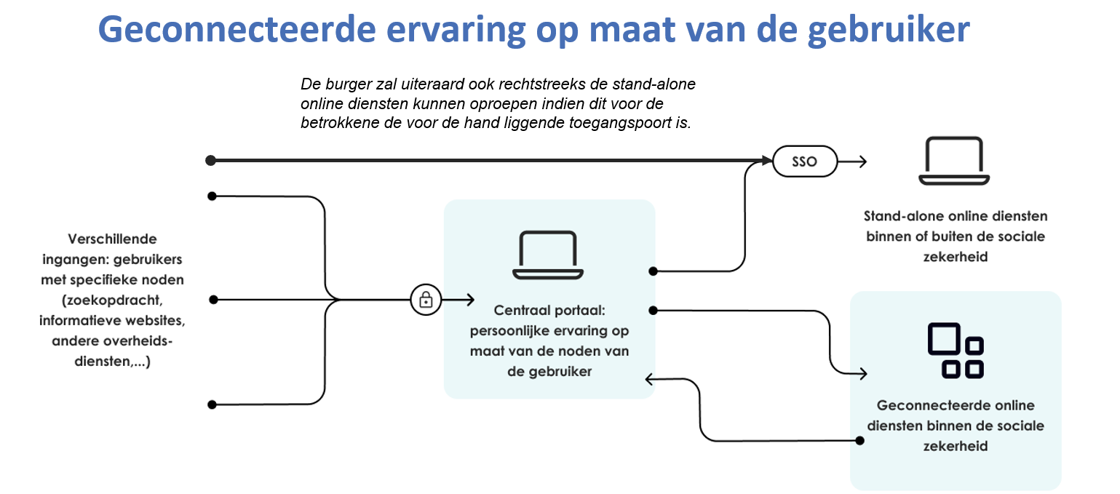
Notes:
De coördinatie werkgroep van de KSZ zal een rol spelen in het verder vorm geven van dit traject. De verschillende OISZ zijn er vertegenwoordigd.
Het is belangrijk mee te nemen wat er al bestaat en voor elke doelgroep te bepalen wat de toegevoegde waarde is van de portaalevoluties en hoe sterk we hierin willen investeren

Slide 117
6. Europa

Slide 118
Europees kader
Digital (Identity) Wallet
Europese ziekteverzekeringskaart (EZVK)
European Disability Card (EDC) en parkeerkaart voor personen met een handicap
Single Digital Gateway (SDG)
Electronic Exchange of Social Security Information (EESSI) / Reference Implementation for a National Applications (RINA)
Network & Information Security v2 (NIS2)

Slide 119
Digital (Identity) Wallet
elke Lidstaat moet gratis een “digitale identiteitsportefeuille” aanbieden
middel bij uitstek om zich in Europa te identificeren en zich op online overheidsdiensten aan te melden
de KSZ neemt samen met de FOD BOSA deel aan de uitwerking van de Belgische digitale portefeuille met als doel
  de authenticatie van de (digitale) identiteit op basis van de authentieke bron Rijksregister
  de mogelijkheid om digitale bewijsstukken op te laden en op te slaan voor een offline nazicht
  uitlezen van de informatie door middel van een ondertekende QR-code met ook beschikbaarstelling in Pdf-formaat
  de toepassing MyGov.be (zie infra)

Slide 120
Digital (Identity) Wallet - eerste use cases
sociale zekerheid (zie infra)
  dematerialisatie isi+-kaart
  sociale statuten → alternatief voor MyBEnefits
  parkeerkaart voor personen met een handicap
domein van de gezondheid
  bestaande Covid-certificaten (test/herstel/vaccinatie)
Europees niveau
  European Health Insurance Card (EHIC)
  European Disability Card (EDC)
wereldniveau
  vaccinatie-attesten (Wereldgezondheidsorganisatie (WGO))
Notes:
carte isi+
attribuée aux personnes ne possédant pas de titre d’identité belge
mais qui bénéficient néanmoins de la sécurité sociale belge
(enfant, travailleur frontalier)
MyBEnefits
permet à un citoyen d’attester de ses statuts sociaux

Slide 121
Digitalisering van de EZVK
EZVK garandeert EU-burgers bij verblijf in andere lidstaat medisch noodzakelijke openbare gezondheidszorg aan dezelfde kost als waren ze verzekerd in die lidstaat
actuele problemen
  verzekeringstarieven niet gegarandeerd op het moment van zorgverlening
  wanneer kaart vergeten, geen mogelijkheid om elektronische EZVK te downloaden
  242 miljoen papieren/plastic EZVK's in omloop per jaar
  → enorme kosten en impact op het milieu
  huidige papieren/plastic EZVK is fraudegevoelig
  een digitale EZVK binnen het EUDI Wallet ecosysteem wordt uitgewerkt binnen het DC4EU-consortium → niet vóór 2029 beschikbaar zijn
  → niet iedereen zal gebruik maken van de digitale portefeuille
nood aan een snellere digitale alternatieve, complementaire en permanente oplossing
Notes:
vele beperkingen
burgers zijn er niet zeker van dat ze gezondheidszorg kunnen krijgen tegen Belgische verzekeringstarieven in andere EU-lidstaten
als ze de EZVK niet kunnen laten zien op het moment van zorgverlening
burgers die vergeten zijn een papieren EZVK aan te vragen voor vertrek naar een andere EU-lidstaat kunnen geen elektronische EZVK downloaden

Slide 122
Digitalisering van de EZVK
KSZ trekt samen met de Europese Commissie (EC) de “Ad-hoc group (AHG) on the digitalisation of the European Health Insurance Card (EHIC)”
AHG heeft de business- en technische specificities voor een alternatieve oplossing neergelegd
Belgische verzekeringsinstellingen zijn vragende partij voor een digitale versie die cross-border erkend wordt
België gaat alvast de uitgifte van het “Provisional Replacement Certificate” (PRC) digitaliseren conform de specificities van de AHG
  e-PRC → een elektronisch PDF-document verrijkt met een QR-code die de gegevens bevat die ook zichtbaar op het PDF-document staan en digitaal ondertekend zijn
  samenwerking
    met de EC voor het gebruik van de EESSI-Institution Repository als “trust registry” (PKI-infrastructuur)
    met de FOD BOSA voor opname e-PRC in MyGov.be en scannen en valideren van de QR-code
streefdatum uitrol in productie: in de loop van 2026

Slide 123
demos – ePRC & eBox

Slide 124

Insérer demo ePRC

Slide 125
Insérer demo eBox

Slide 126
EDC en Europese parkeerkaart
elke lidstaat zal een fysieke versie van de European Disability Card (EDC) en parkeerkaart voor gehandicapten moeten uitreiken
fysieke kaart → verrijkt met een QR-code of andere digitale kenmerken om
  geldigheid en authenticiteit van de kaart + integriteit van de gegevens te waarborgen
  fraude te voorkomen
  interoperabiliteitskwesties voor het lezen van de gegevens te regelen
uitrol binnen de lidstaten tegen uiterlijk 5 juni 2028
een digitale versie is voorzien
contacten opgestart met FOD Sociale Zekerheid en FOD BOSA tot integratie binnen MyGov.be
verschillende vergaderingen met de Commissie en de lidstaten (prepartion of delegated act)

Slide 127
Single Digital Gateway (SDG)
de SDG richt een digitale toegangspoort op overeenkomstig de Europese reglementering
waar alle burgers en ondernemingen van een EU-land informatie, procedures en online diensten kunnen vinden voor ondersteuning en het oplossen van hun problemen binnen een ander EU-land
doel
  de administratieve rompslomp van de burgers en ondernemingen verminderen
  de werking van de interne markt verbeteren
  discriminatie uit de wereld helpen
inproductiestelling van de processen waarvoor de KSZ als trekker werd aangeduid
  aanvraag van een EZVK
  aanvraag (pre)pensioenuitkering van verplichte regelingen
  verzoek om informatie over pensioengegevens van verplichte regelingen
  kennisgeving van wijzigingen in de persoonlijke of beroepssituatie van de persoon die socialezekerheidsuitkeringen ontvangt

Slide 128


Slide 129
Electronic Exchange of Social Security Information (EESSI)
de burgers van de EU en van de EVA (Europese Vrijhandelsassociatie) kunnen vrij reizen, wonen en werken in andere landen van de EER/EVA
de socialezekerheidsstelsels moeten deze mobiliteit weerspiegelen en ervoor zorgen dat burgers in een grensoverschrijdende context volledige toegang hebben tot sociale zekerheid
EESSI = beveiligd Europees elektronisch netwerk waarin de sociale zekerheidsinstellingen met elkaar zijn verbonden
de KSZ is verantwoordelijk voor het Access Point (unieke toegangspoort voor BE) en de Nationale Gateway (bus naar de backoffice-toepassingen)

Slide 130
Reference Implementation for a National Applications (RINA)
RINA = Europese online dienst voor het elektronisch uitwisselen van socialezekerheidsdossiers tussen de bevoegde instellingen van de landen van de Europese Unie
vloeit voor uit het project EESSI
staat in voor alle administratieve processen met betrekking tot de uitwisseling van socialezekerheidsgegevens op Europees niveau
tools voor het beheer van de dossiers en het optimaliseren van de interne workflows
RINA is toegankelijk voor de sociale dienstverleners

Slide 131
Network & Information Security (NIS2)
Europese Richtlijn inzake cyberveiligheid
reeks maatregelen voor een hoog gemeenschappelijk niveau van cyberveiligheid in de Europese Unie
  van toepassing op de kritieke sectoren
    publieke ondernemingen
    sector van de gezondheid
    andere kritieke sectoren zoals de overheidsdiensten, de financiële markten, het vervoer, ...
beoogt het risicobeheer met betrekking tot de informatieverwerking
van toepassing uiterlijk in oktober 2024

Slide 132
7. Besluit

Slide 133
Bereikte voordelen
grotere efficiëntie
  lagere lasten en kosten, bv
    eenmalige inzameling van informatie aan de hand van geharmoniseerde begrippen en instructies
    zoveel mogelijk elektronische uitwisseling van gegevens van toepassing tot toepassing, zonder manuele herinvoer
    taakverdeling inzake validatie en beheer van informatie
    minder onnodige contacten achteraf
    samenwerking inzake de ontwikkeling van toepassingen (assemblage-techniek) d.m.v. de beschikbaarheid van herbruikbare diensten en componenten
  meer diensten voor dezelfde totale kost, bv.
    alle diensten zijn op elk ogenblik beschikbaar, van om het even waar en via om het even welke device
    geïntegreerde diensten
  snellere dienstenverlening
    vermindering van reis- en wachttijd
    rechtstreekse interactie met de bevoegde dienst
    real time feedback voor de gebruiker

Slide 134
Bereikte voordelen
grotere effectiviteit
  betere kwaliteit van de dienstverlening, bv.
    meer correcte diensten
    meer gepersonaliseerde dienstverlening
    meer transparante dienstverlening
    veilligere dienstverlening met betere bescherming van de persoonlijke levenssfeer
    mogelijkheid voor de gebruiker om een kwaliteitscontrole te verrichten op het dienstverleningsproces, o.a. door de mogelijkheid tot elektronische raadpleging van de stand van zaken van het dienstverleningsproces
  minder fraudemogelijkheden
  nieuwe soorten diensten, bv.
    zoveel mogelijk automatische toekenning van rechten
    automatische informatie over mogelijke rechten, die niet automatisch kunnen worden toegekend
    actief zoeken naar non-take-up van bepaalde rechten via datawarehousingtechnieken
    rechtstreekse controle over de eigen gegevens
    gepersonaliseerde simulatie-omgevingen

Slide 135
Kristische succesfactoren
Denken in toegevoegde waarde
Evenwicht stabiliteit – verandering
Samen werken in vertrouwen
Keten-
proces-
optimalisatie
Actief zoeken naar synergiën
Agile ontwikkeling en opleidingen
Naleving basis- principes
Concentratie op
kerntaken
Goede ICT architectuur
GDPR

Slide 136
Meer informatie
website KSZ
https://www.ksz-bcss.fgov.be
website MyBEnefits
→ https://mybenefits.fgov.be
website Datawarehouse arbeidsmarkt en sociale bescherming
→ https://www.ksz-bcss.fgov.be/fr/dwh/homepage
portaal van de sociale zekerheid
→ https://www.socialsecurity.be

Slide 137
Afkortingen
AgO - Agentschap Overheidspersoneel
AHOVOKS - Agentschap voor Hoger Onderwijs, Volwassenenonderwijs, Kwalificaties & Studietoelagen
AVG - Algemene Verordening Gegevensbescherming
DPIA - Data Protection Impact Assessment
DSL - Dienststelle für Selbstbestimmtes Leben
DZORG Departement Zorg
EDC - European Disability Card
EESSI - Electronic Exchange of Social Security Information
isi+ - identification sociale / sociale identificatie
IVC – Informatieveiligheidscomité
LoR - Level of Reliability
MDG - Ministerium der Deutschsprachigen Gemeinschaft
OVM’s - openbare vastgoedmaatschappijen
PRC - Provisional Replacement Certificate
VLABEL - Vlaamse Belastingdienst
VSB - Vlaamse sociale bescherming
VVSG - Vereniging van Vlaamse Steden en Gemeenten
WEWIS - Departement Werk, Economie, Wetenschap, Innovatie en Sociale Economie

